Slide 1
Pracovné porady pre materské školy
Regionálny úrad školskej správy v Nitre
PaedDr. Ingrid Hrnčárová
september 2025

Slide 2
Zameranie prezentácie
Organizácia školského roka 2025/2026
Metodické usmernenia pre MŠ a Newsletter - novinky za školstva
Dokumentácia MŠ a Kalendárium
EDUZBER 2025 a financovanie MŠ
Podporné opatrenie v MŠ
Legislatíva a vnútorné rezortné predpisy
Školské spády materských škôl
Školské úrady a materské školy

Slide 3
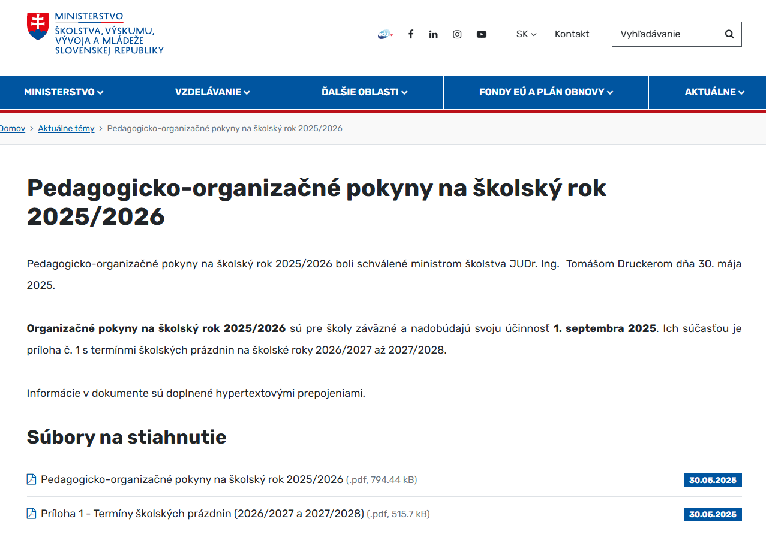
Pedagogicko-organizačné pokyny na školský rok 2025/2026 https://www.minedu.sk/pedagogicko-organizacne-pokyny-na-skolsky-rok-20252026/

Slide 4
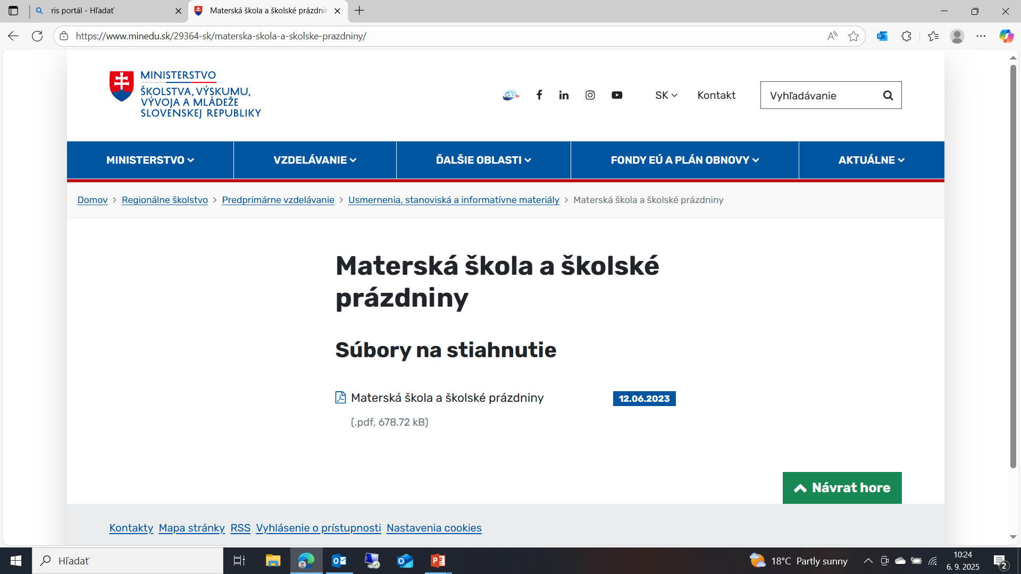

Slide 5
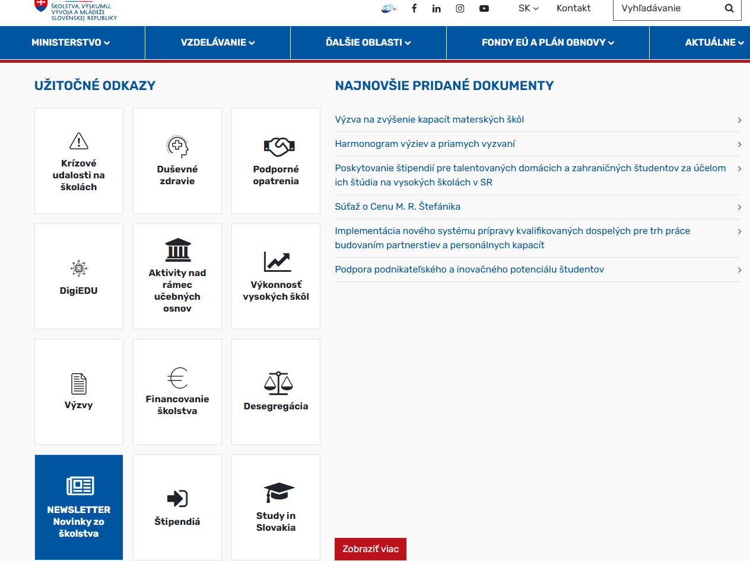
Aktuálne témy

Slide 6
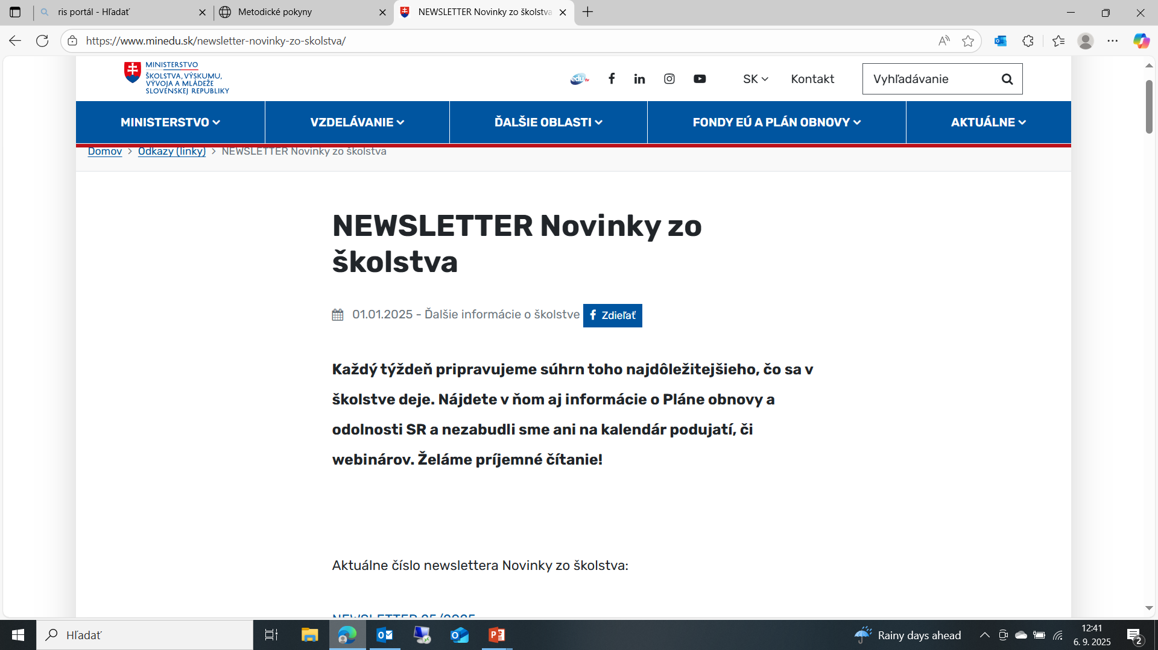

Slide 7
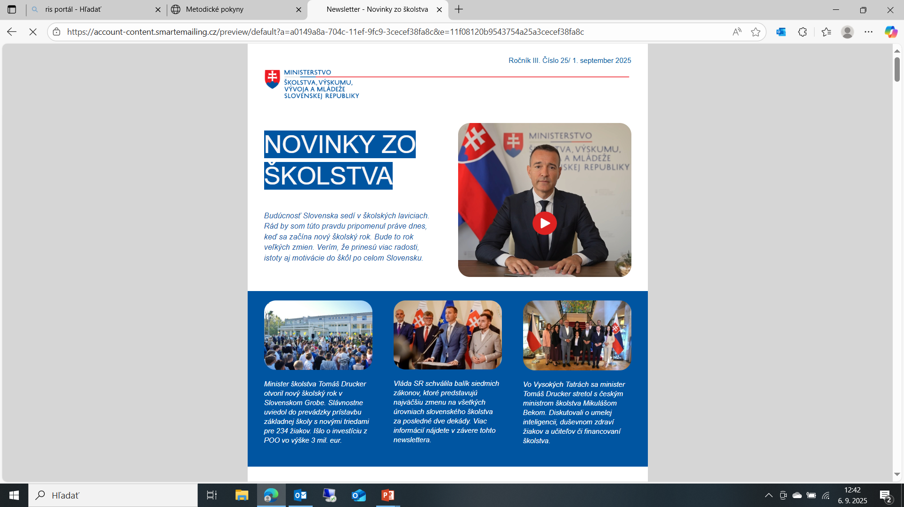

Slide 8
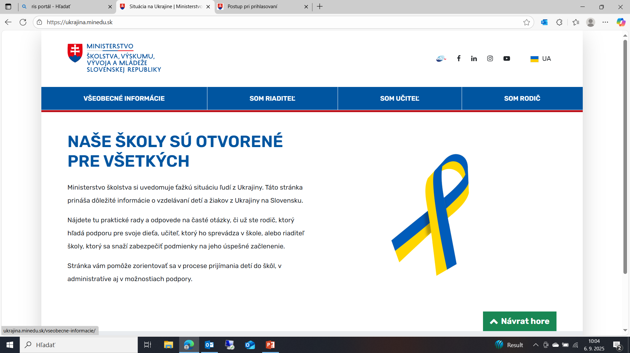
Pedagogicko-organizačné pokyny na školský rok 2025/2026 https://www.minedu.sk/pedagogicko-organizacne-pokyny-na-skolsky-rok-20252026/

Slide 9
Ospravedlňovanie neprítomnosti v MŠ
Na webovom sídle Ministerstva školstva, výskumu, vývoja a mládeže SR je v časti Usmernenia, stanoviská a informatívne materiály je uverejnené aktualizované
Usmernenie na zabezpečenie jednotného postupu pri ospravedlňovaní neprítomnosti detí na výchove a vzdelávaní v materskej škole z dôvodu ochorenia v školskom roku 2025/2026 https://www.minedu.sk/usmernenie-na-zabezpecenie-jednotneho-postupu-pri-ospravedlnovani-nepritomnosti-deti-na-vychove-a-vzdelavani-v-materskej-skole-z-dovodu-ochorenia-v-skolskom-roku-20252026/ .
Z uvedeného usmernenia boli vypustené už neúčinné časti týkajúce sa ospravedlňovania neprítomnosti žiakov základných a stredných škôl na výchove a vzdelávaní z dôvodu ochorenia.
Vzhľadom na ustanovenie § 161x ods. 1 zákona č. 245/2008 Z. z. o výchove a vzdelávaní (školský zákon) a o zmene a doplnení niektorých zákonov v znení zákona č. 176/2025 Z. z., ktorým sa mení a dopĺňa zákon č. 245/2008 Z. z. o výchove a vzdelávaní (školský zákon) a o zmene a doplnení niektorých zákonov v znení neskorších predpisov a ktorým sa menia a dopĺňajú niektoré zákony, pri ospravedlňovaní neprítomnosti detí na výchove a vzdelávaní v materskej škole z dôvodu ochorenia v školskom roku 2025/2026 sa postupuje bez zmeny tak, ako v školskom roku 2024/2025.

Slide 10
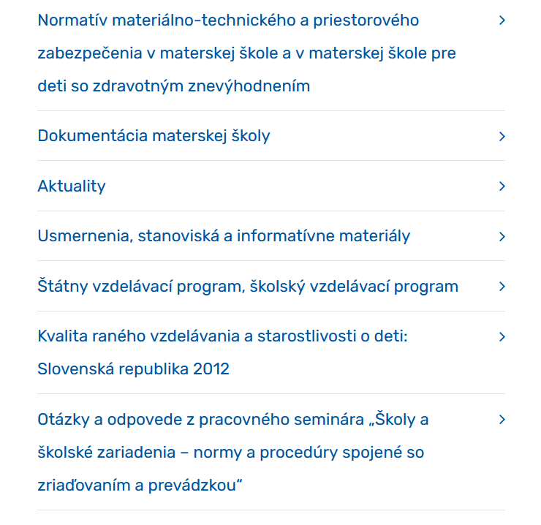
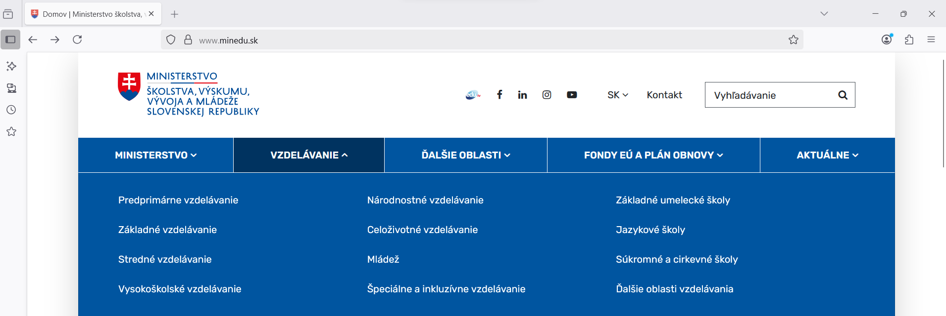
Metodické usmernenia pre MŠ

Slide 11
Dokumentácia materskej školy https://www.minedu.sk/dokumentacia-materskej-skoly/

Slide 12
V čom vám materiál pomôže?
Všetko dôležité na jednom mieste, prehľadne a zrozumiteľne.
Uľahčuje každodennú, ale aj dlhodobú administratívnu prácu.
Pomáha pri práci s podpornými opatreniami a s deťmi so zdravotným znevýhodnením, deťmi zo sociálne znevýhodneného prostredia a deťmi s nadaním.
Súčasťou materiálu je „kalendárium“ ako praktický sprievodca úlohami počas celého roka.

Slide 13
Čo všetko materiál obsahuje?
Materiál obsahuje všetku pedagogickú a ďalšiu dokumentáciu, ako aj ďalšie dokumenty, ktoré je materská škola povinná viesť v zmysle platného právneho stavu:
Pedagogická a ďalšia dokumentácia, ktorú vedie pedagogická zamestnankyňa/zamestnanec materskej školy.
Ďalšie dokumenty materskej školy, ktorých vedenie vyplýva zo všeobecne záväzných právnych predpisov.
Dokumentácia o deťoch so špecifickými výchovno-vzdelávacími potrebami a deťoch, ktorým sa poskytujú podporné opatrenia.
Dokumentácia súvisiaca s profesijným rozvojom pedagógov.
Kalendárium riaditeľky/riaditeľa materskej školy.

Slide 14
Kalendárium riaditeľky/riaditeľa materskej školy
Ide o praktickú pomôcku pre riaditeľky/riaditeľov materských škôl. Obsahuje prehľad všetkých dôležitých činností, ktoré je potrebné vykonávať počas celého roka v materskej škole.
V kalendáriu nájdete:
Činnosti rozdelené podľa mesiacov školského roka.
Priebežné úlohy, ktoré sa vykonávajú počas roka podľa potreby.
Bezodkladné úlohy, ktoré treba riešiť ihneď, ak nastanú.
Prehľad rozhodnutí, ktoré riaditeľka/riaditeľ vydáva.
Kalendárium Vám pomôže mať prehľad, na nič nezabudnúť a plánovať si prácu efektívne a dopredu.

Slide 15
Rezortný informačný systém RIS -Portál
RIS – Portál EDUZBER 2025
1. krok doplnenie údajov v ŠIS (jednotkové údaje: nové deti/žiaci, ukončenie štúdia, zamestnanci ...)
2. krok zaslanie aktualizačnej dávky kontrola reportu:
„Report DŽP“
„Report zamestnancov“
„Report údajov ŠaŠZ“.

Slide 16
Reporty - kontrola zaslaných údajov do RIS
Škola si môže údaje, ktoré odoslala do RIS zo ŠIS (aSc agenda, eŠkola, ...) skontrolovať cez záložku „Reporty“
na stránke https://crinfo.iedu.sk, keď je prihlásená ako škola cez záložku „ŠaŠZ a zriaďovatelia“.

Slide 17
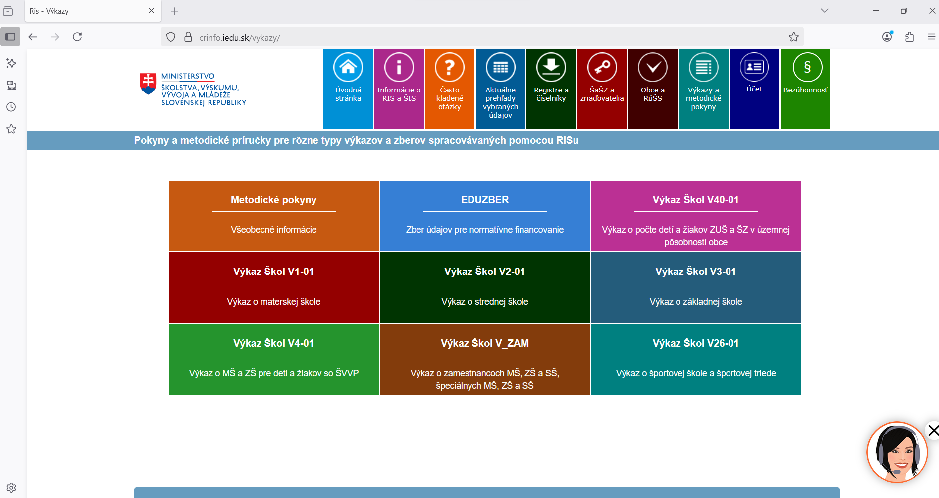
Školský informačný systém
Každá MŠ len jeden školský informačný systém – ten, ktorý je pre MŠ, nie pre zriaďovateľa , najvýhodnejší z hľadiska jednoduchosti a intuitívnosti zadávania údajov
Všetky nevyhnutné usmernenia k zberu dát sú dostupné na: https://crinfo.iedu.sk/RISPortal

Slide 18
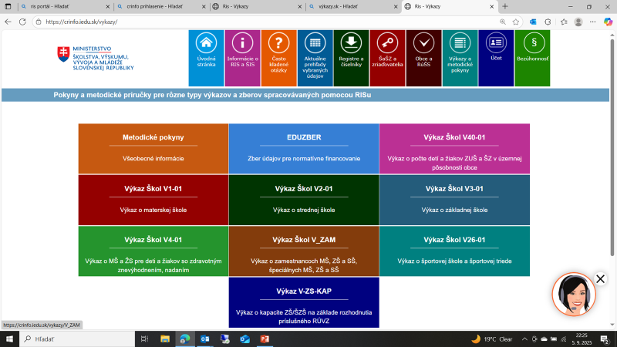

Slide 19
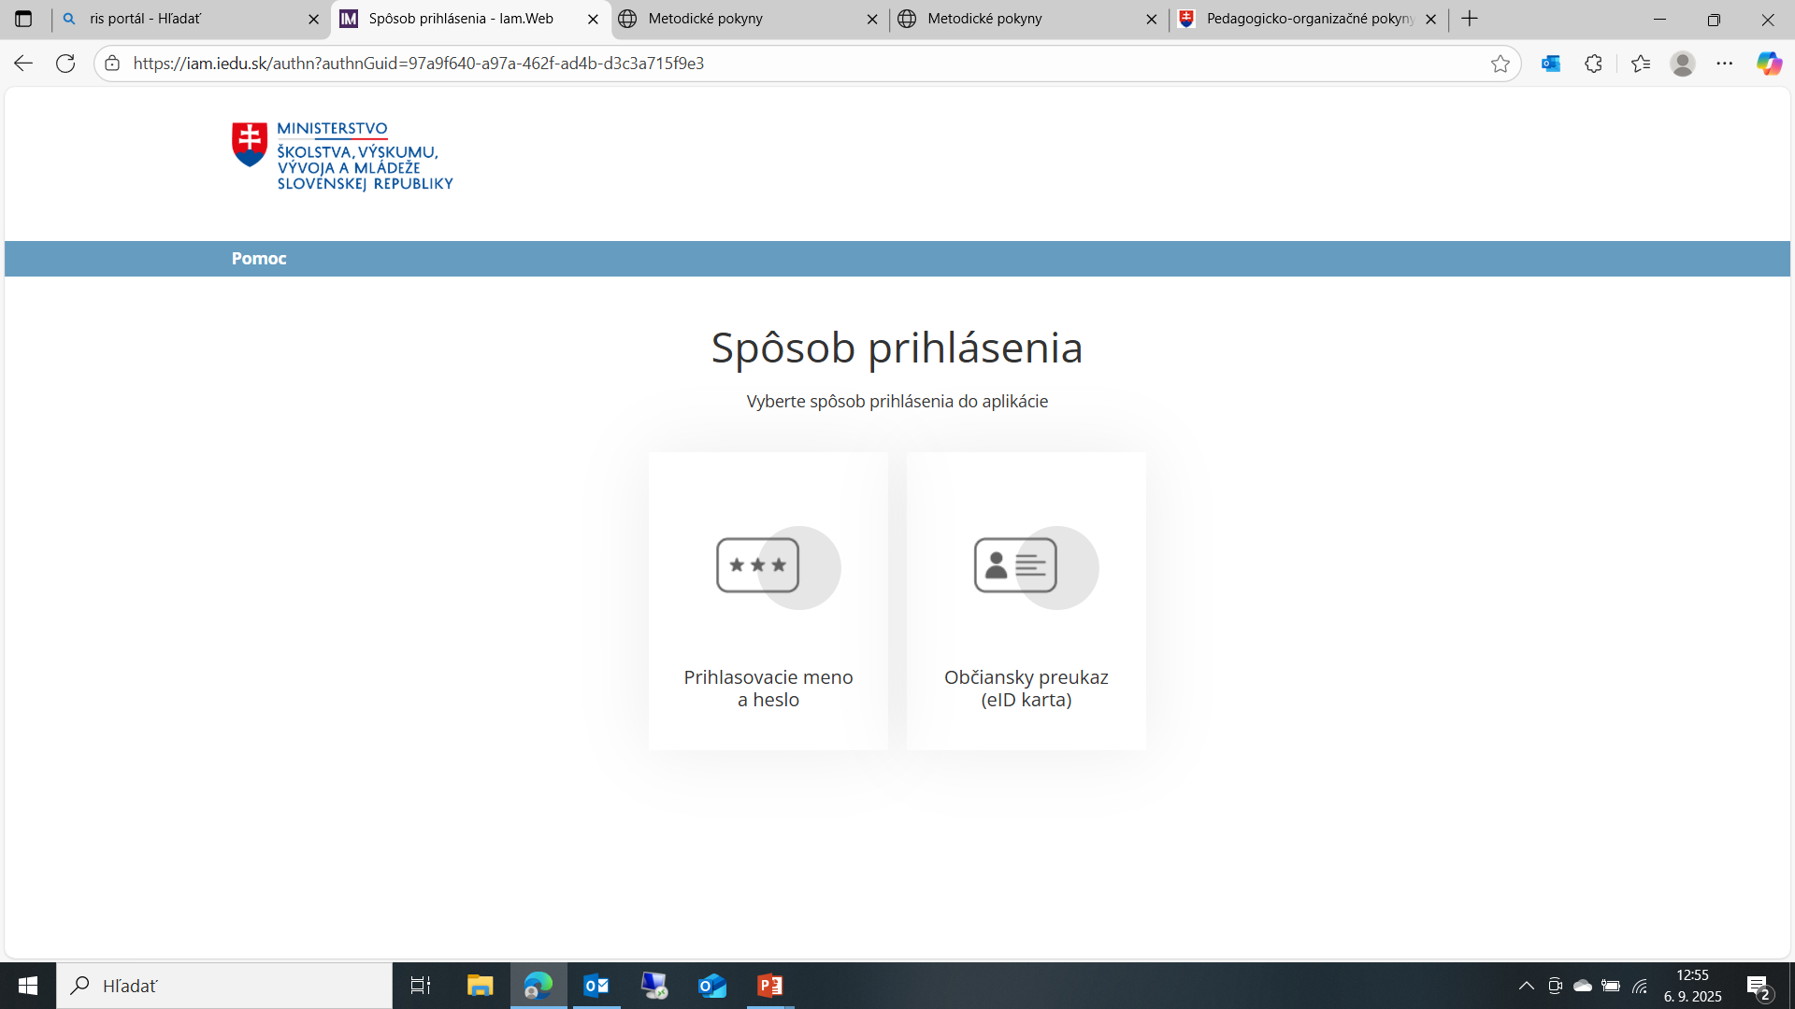

Slide 20
ZBER25 – ČASOVÝ PLÁN PRE ROK 2025
ZBER ÚDAJOV PRE FINANCOVANIE 2025
PO | UT | ST | ŠT | PIA | SO | NE
15. | 16. | 17. | 18. | 19. | 20. | 21.
22. | 23. | 24. | 25. | 26. | 27. | 28.
29. | 30. | 1. | 2. | 3. | 4. | 5.
ŠaŠZ zasielanie údajov ŠaŠZ zasielanie údajov
ŠaŠZ zasielanie údajov ŠaŠZ odosielanie údajov
Zriaďovateľ / obec konsolidácia, kontrola údajov, opravy, schvaľovanie
RUŠS konsolidácia, kontrola údajov, opravy, schvaľovanie
RUŠS konsolidácia, kontrola údajov, opravy, schvaľovanie

Slide 21
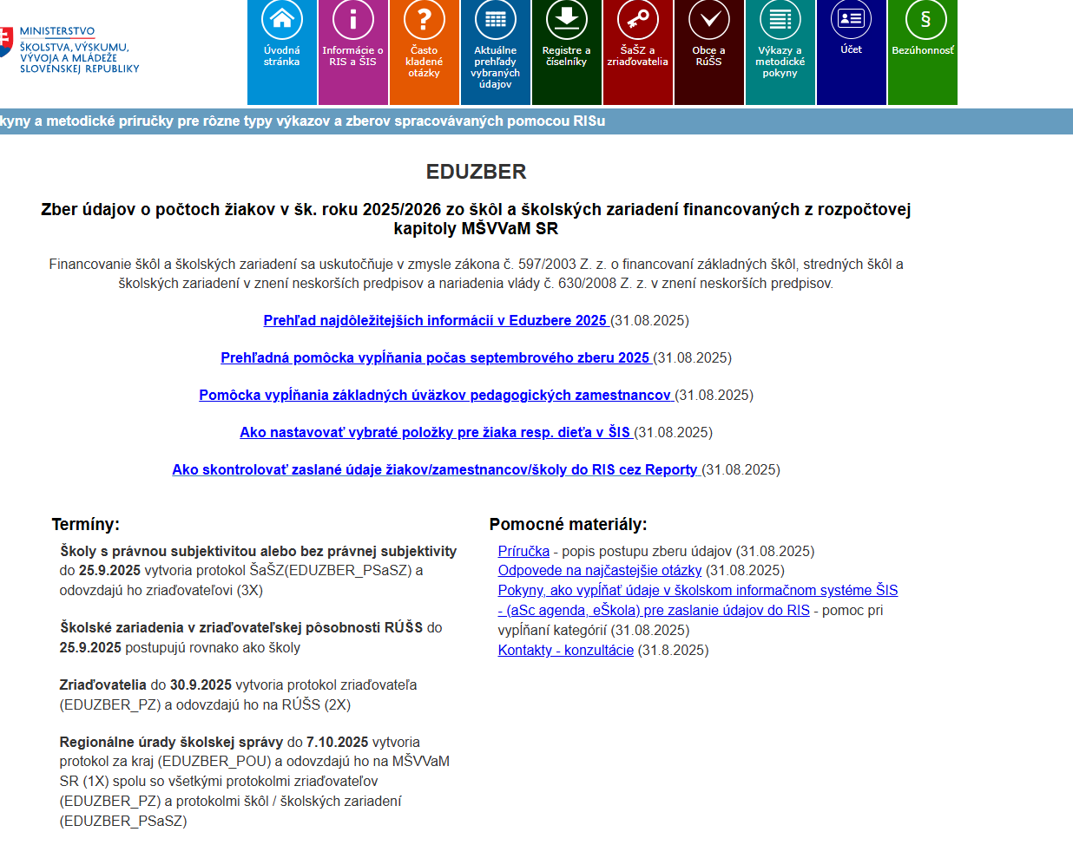

Slide 22
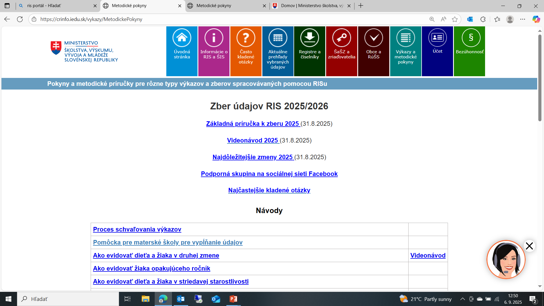

Slide 23
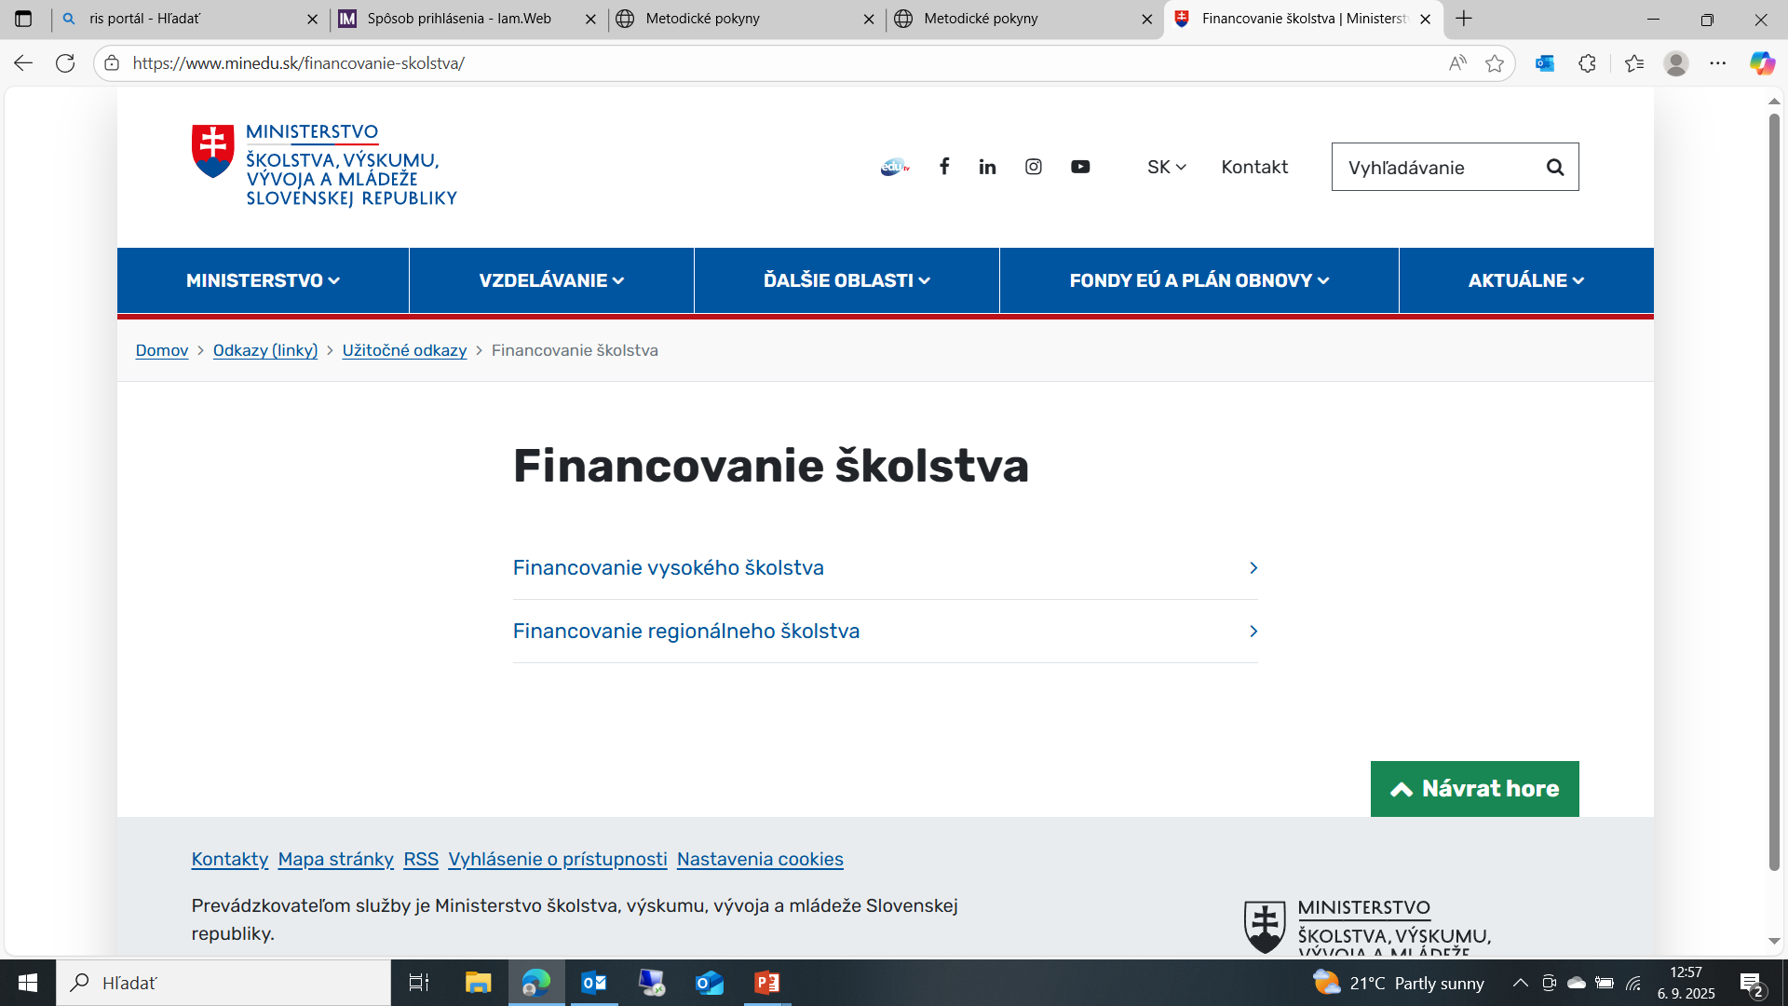

Slide 24
Otázky k financovaniu MŠ 1.1.2025
https://www.minedu.sk/financovanie-skolstva/
Financovanie školstva
Financovanie vysokého školstva
Financovanie regionálneho školstva
↓↓ Normatívne určené objemy finančných prostriedkov r 2025
Stiahnuť a uložiť do počítača

Slide 25
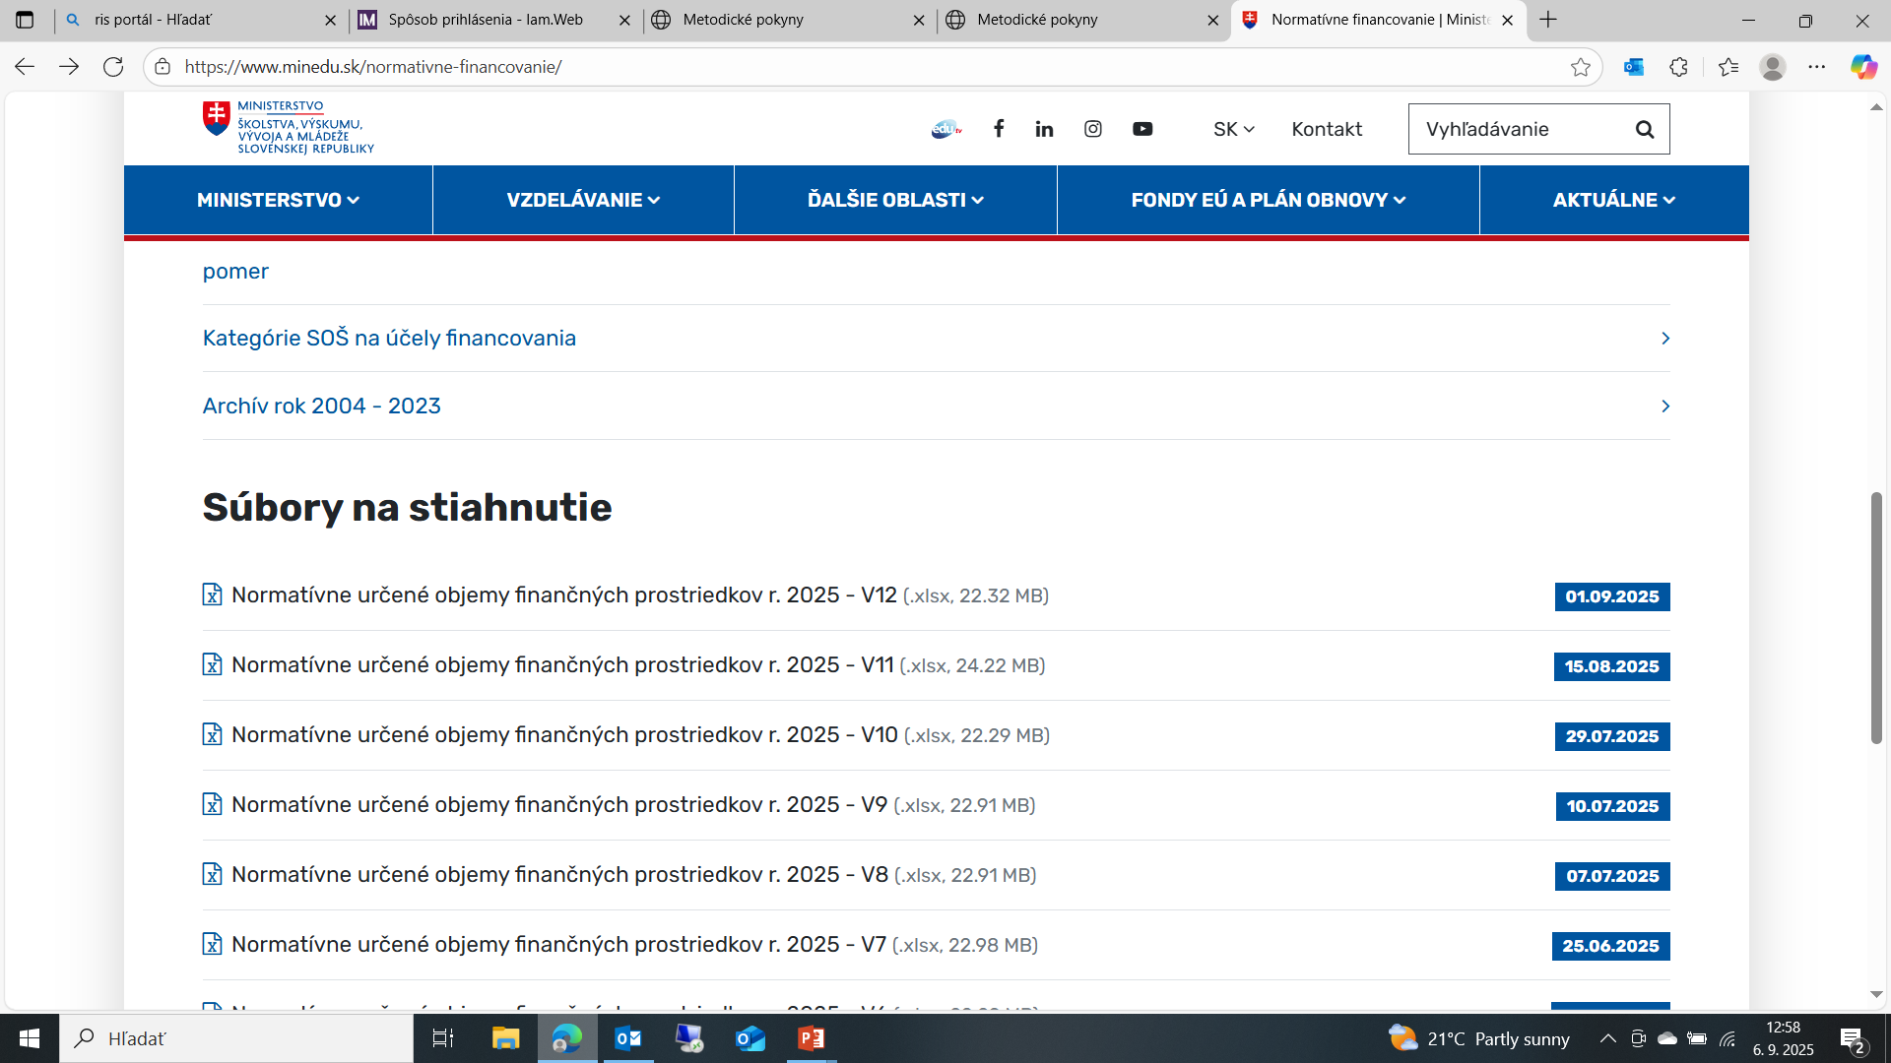

Slide 26
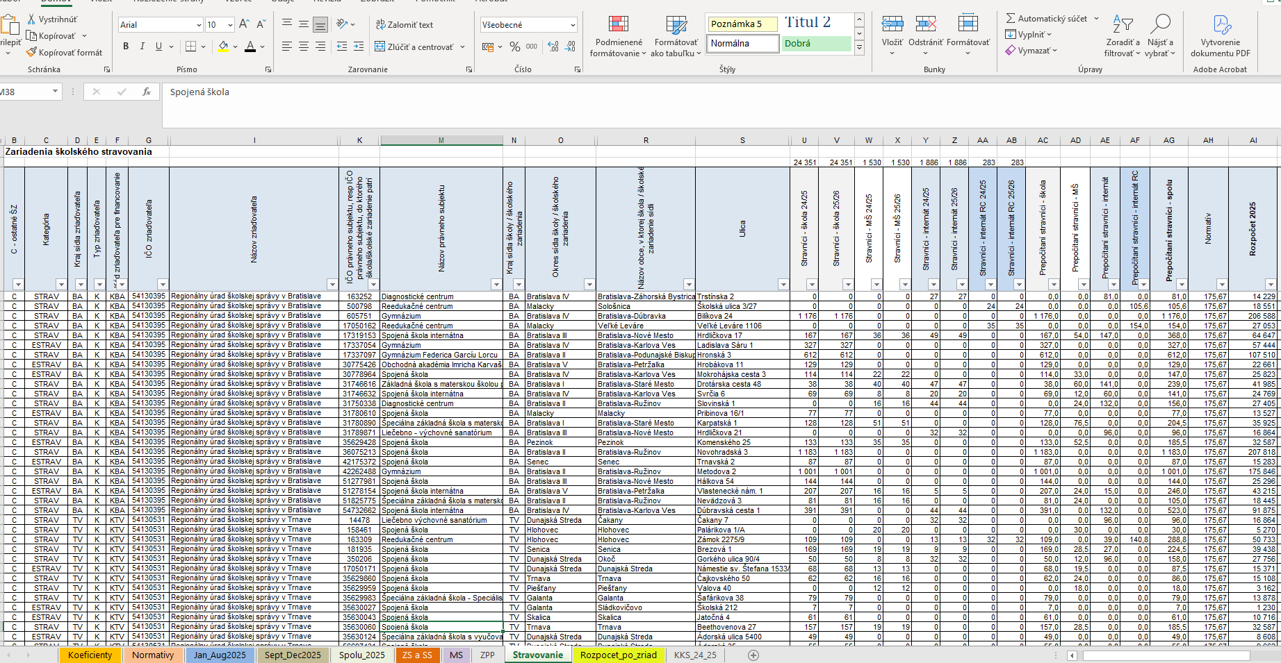

Slide 27
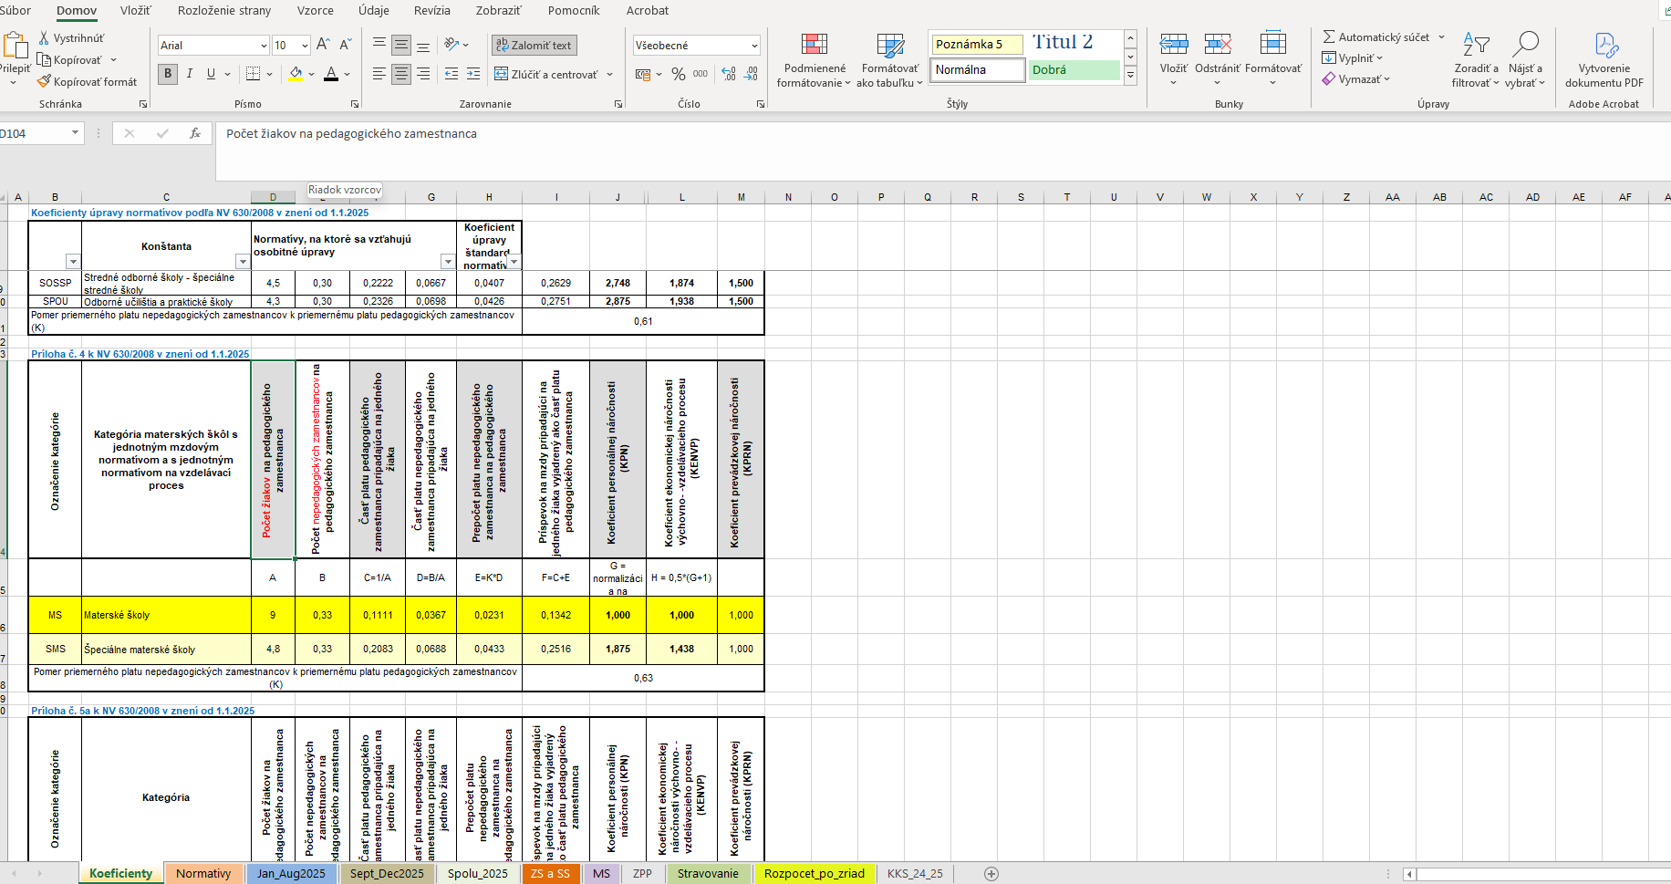

Slide 28
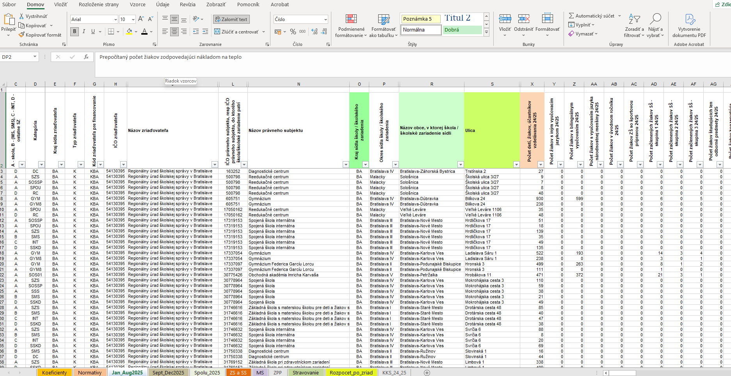

Slide 29
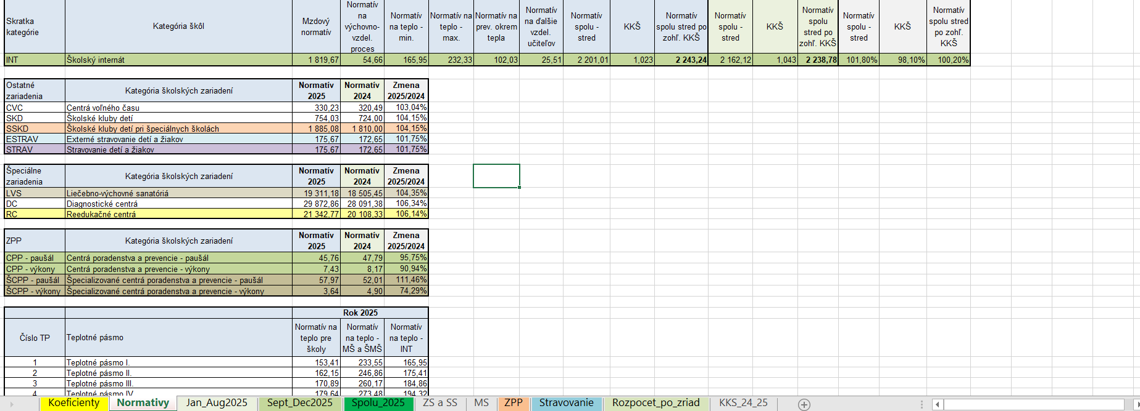

Slide 30
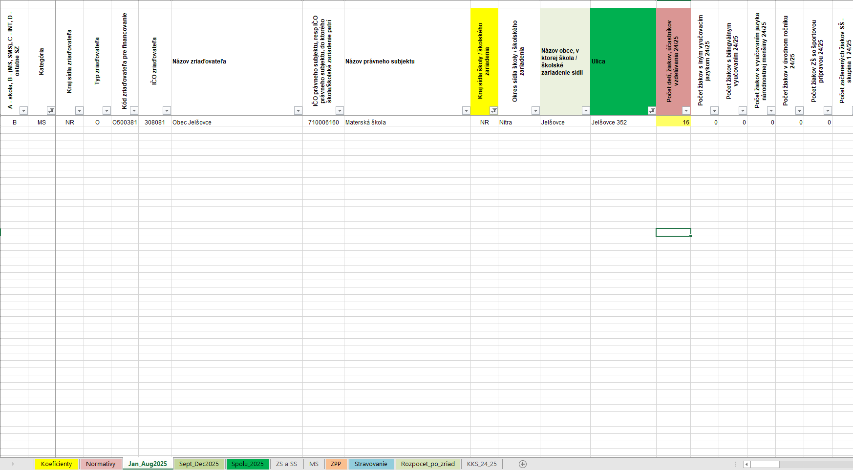

Slide 31
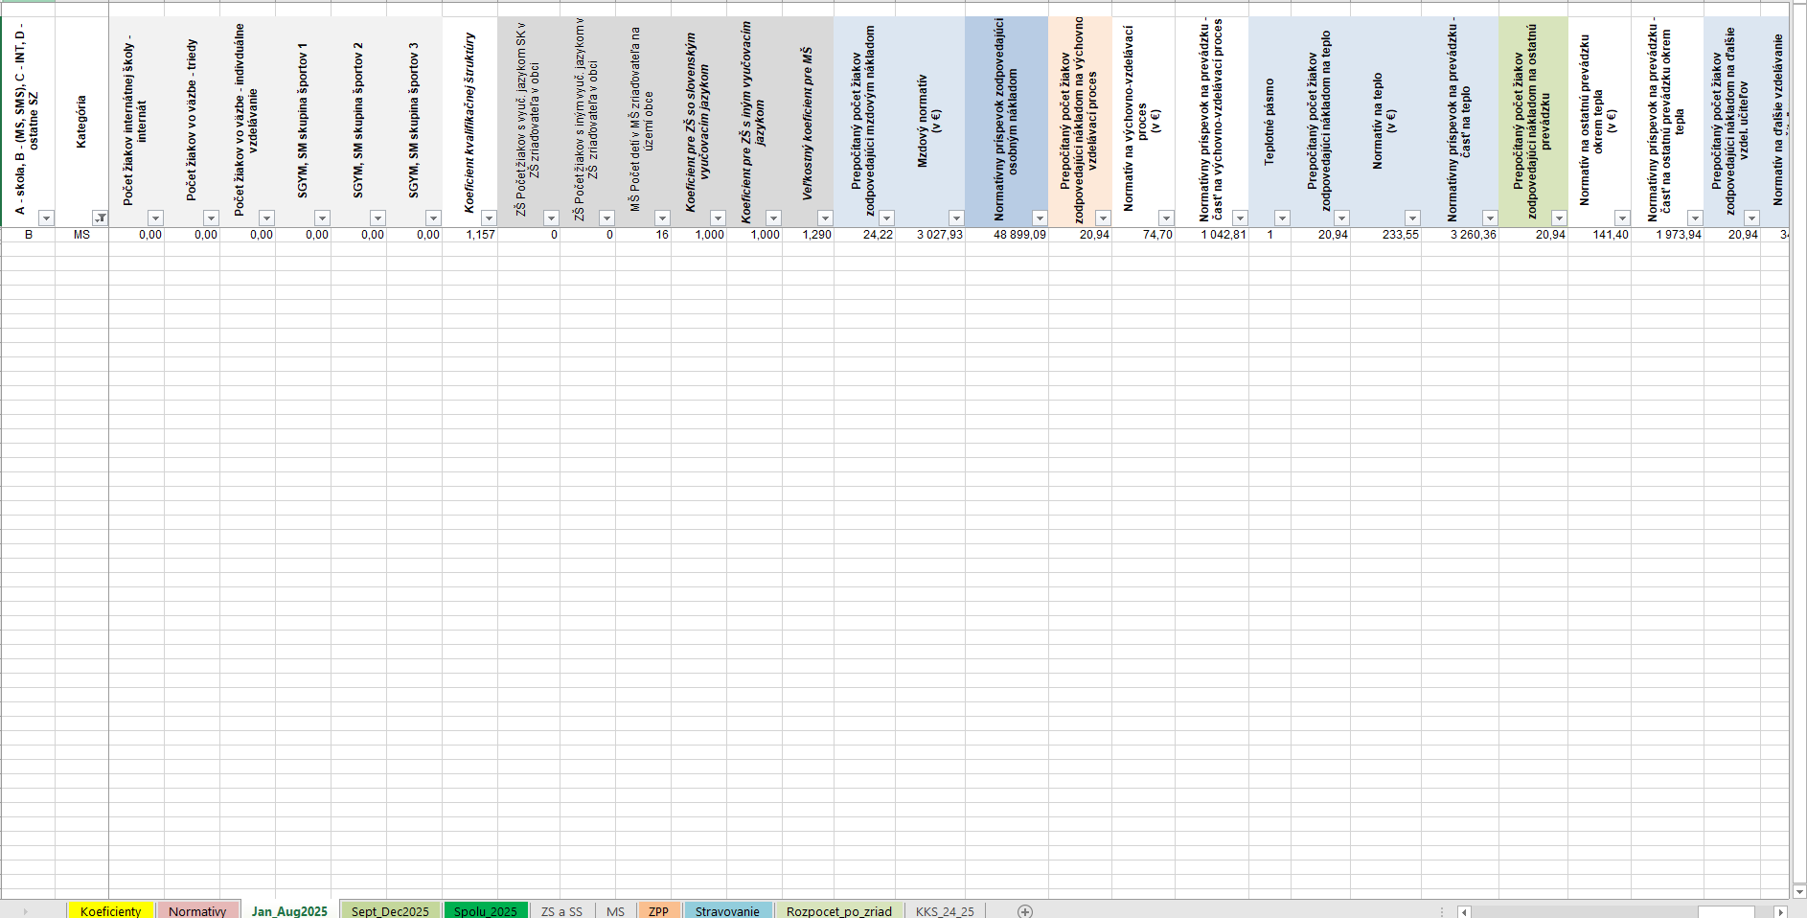

Slide 32
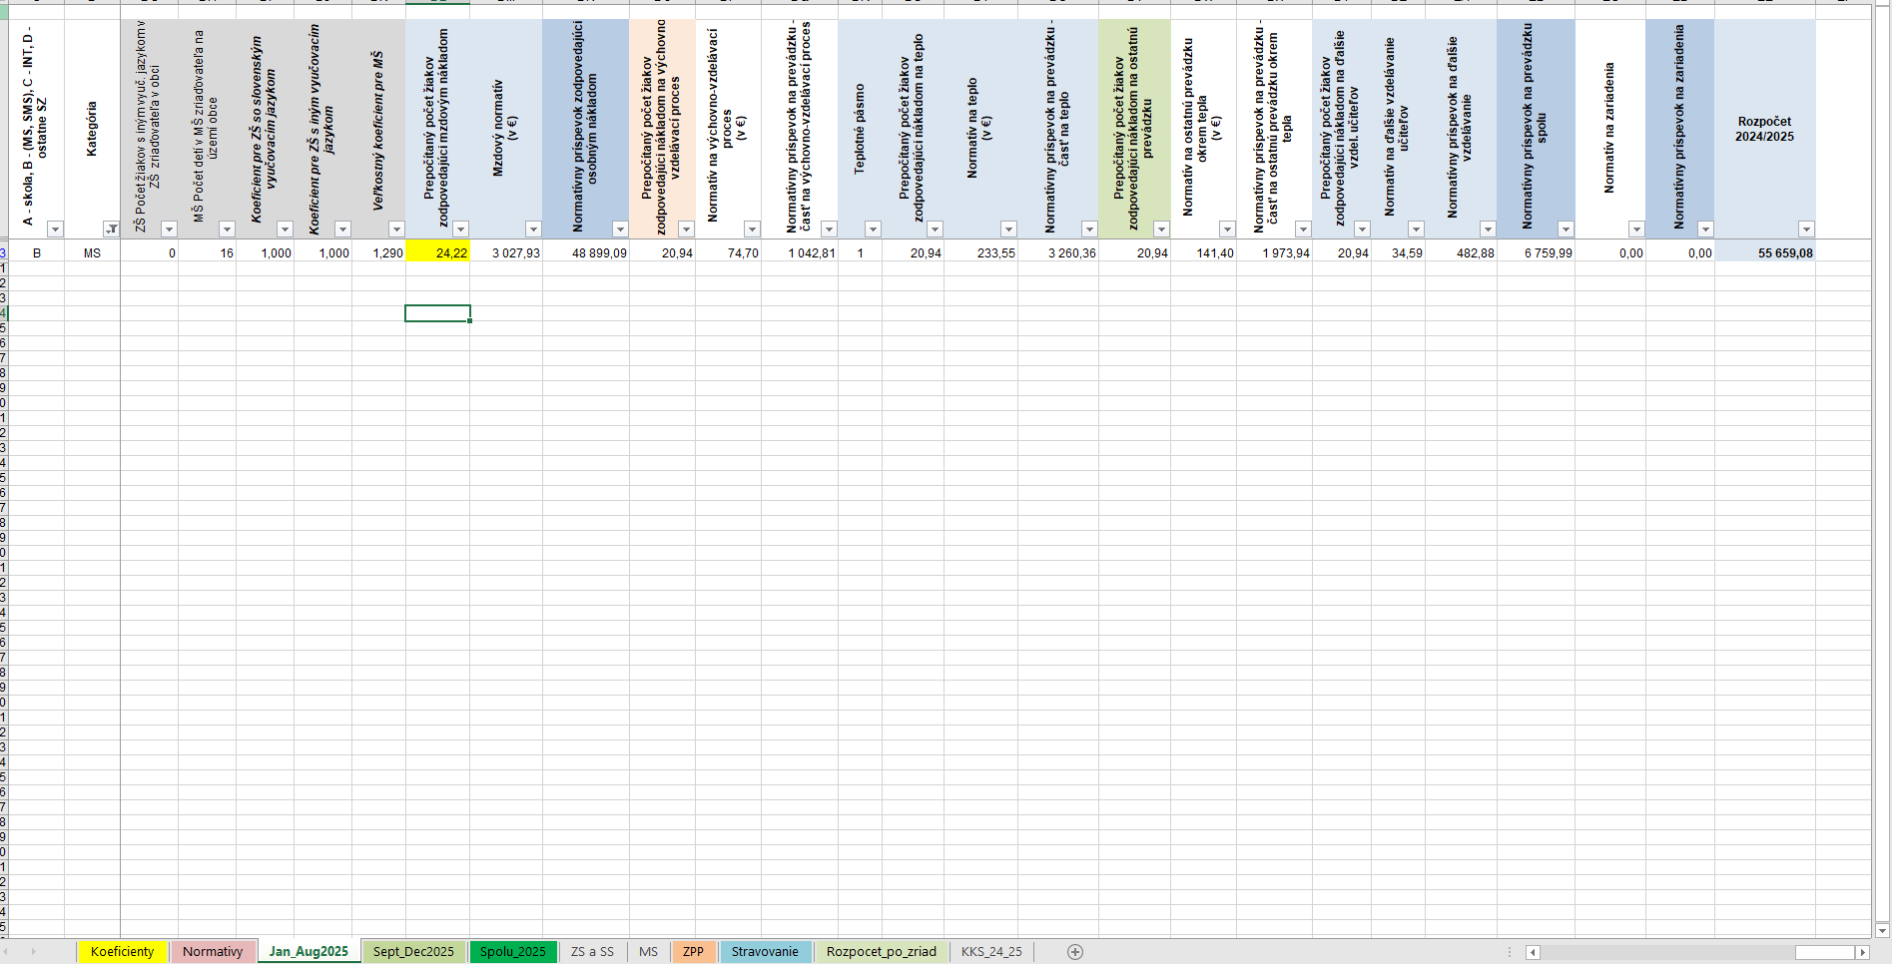

Slide 33
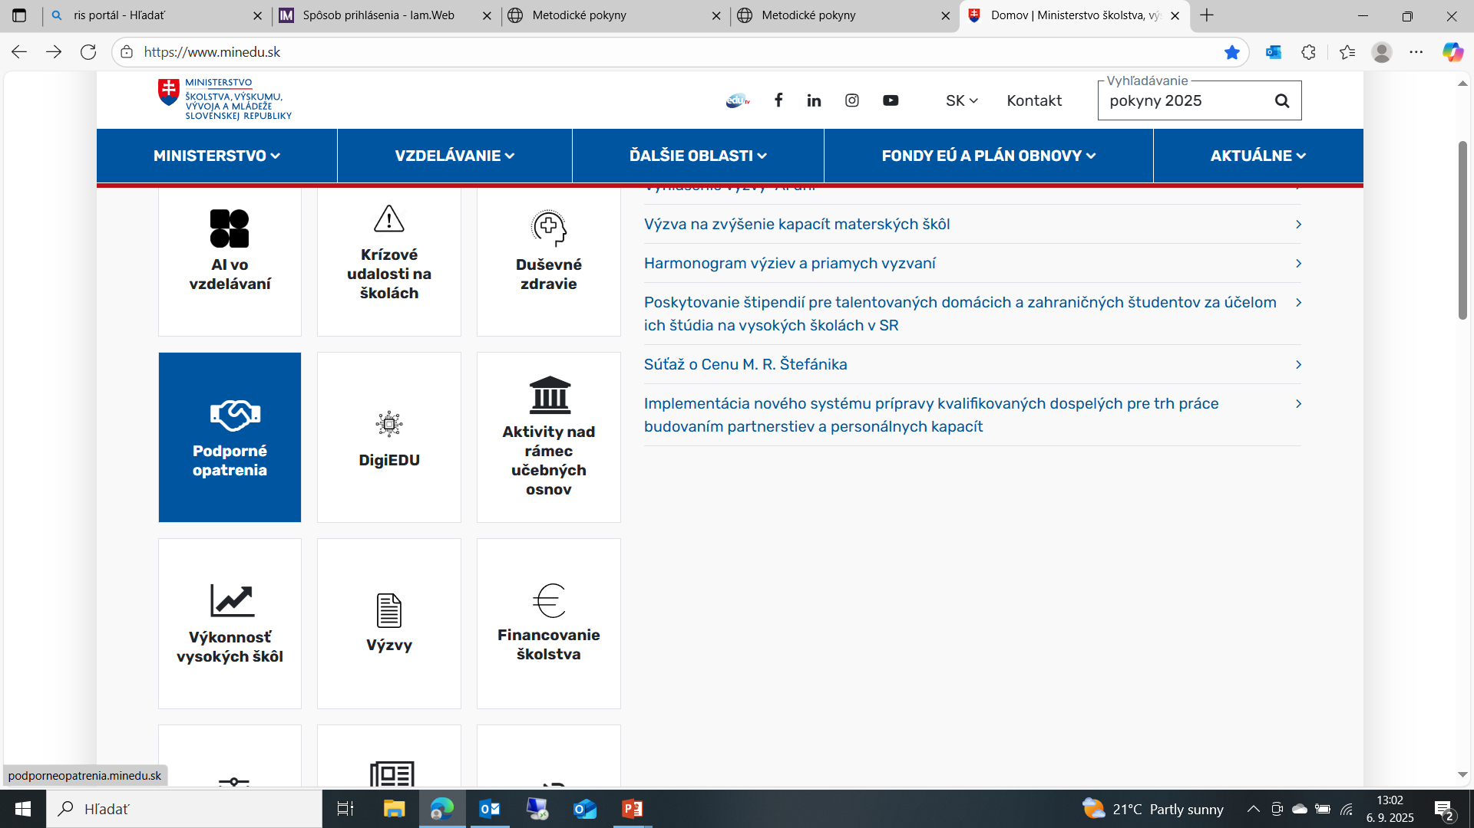

Slide 34
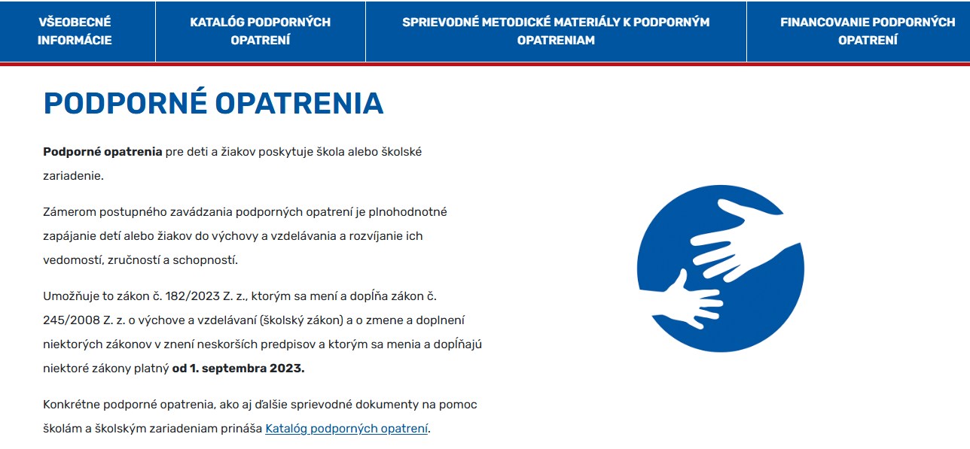
Podporné opatrenia

Slide 35
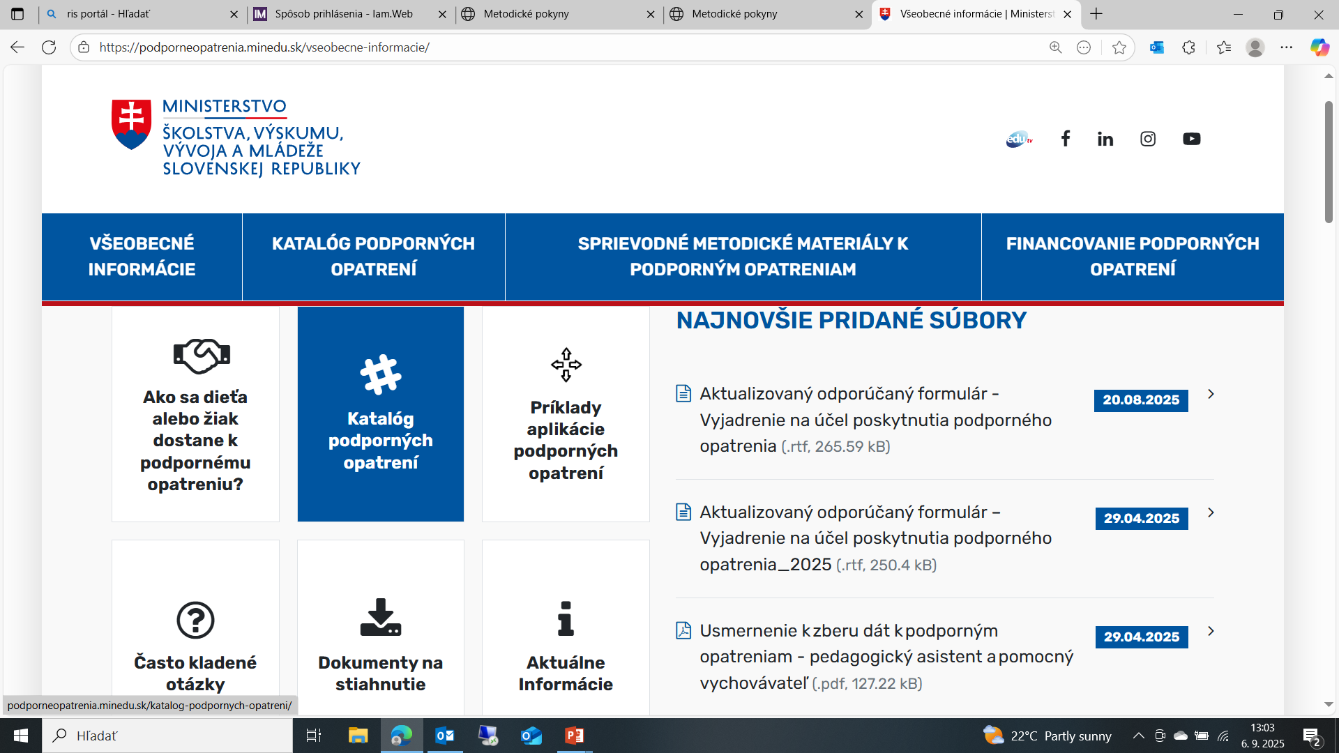

Slide 36

https://podporneopatrenia.minedu.sk/katalog-podpornych-opatreni/

Slide 37
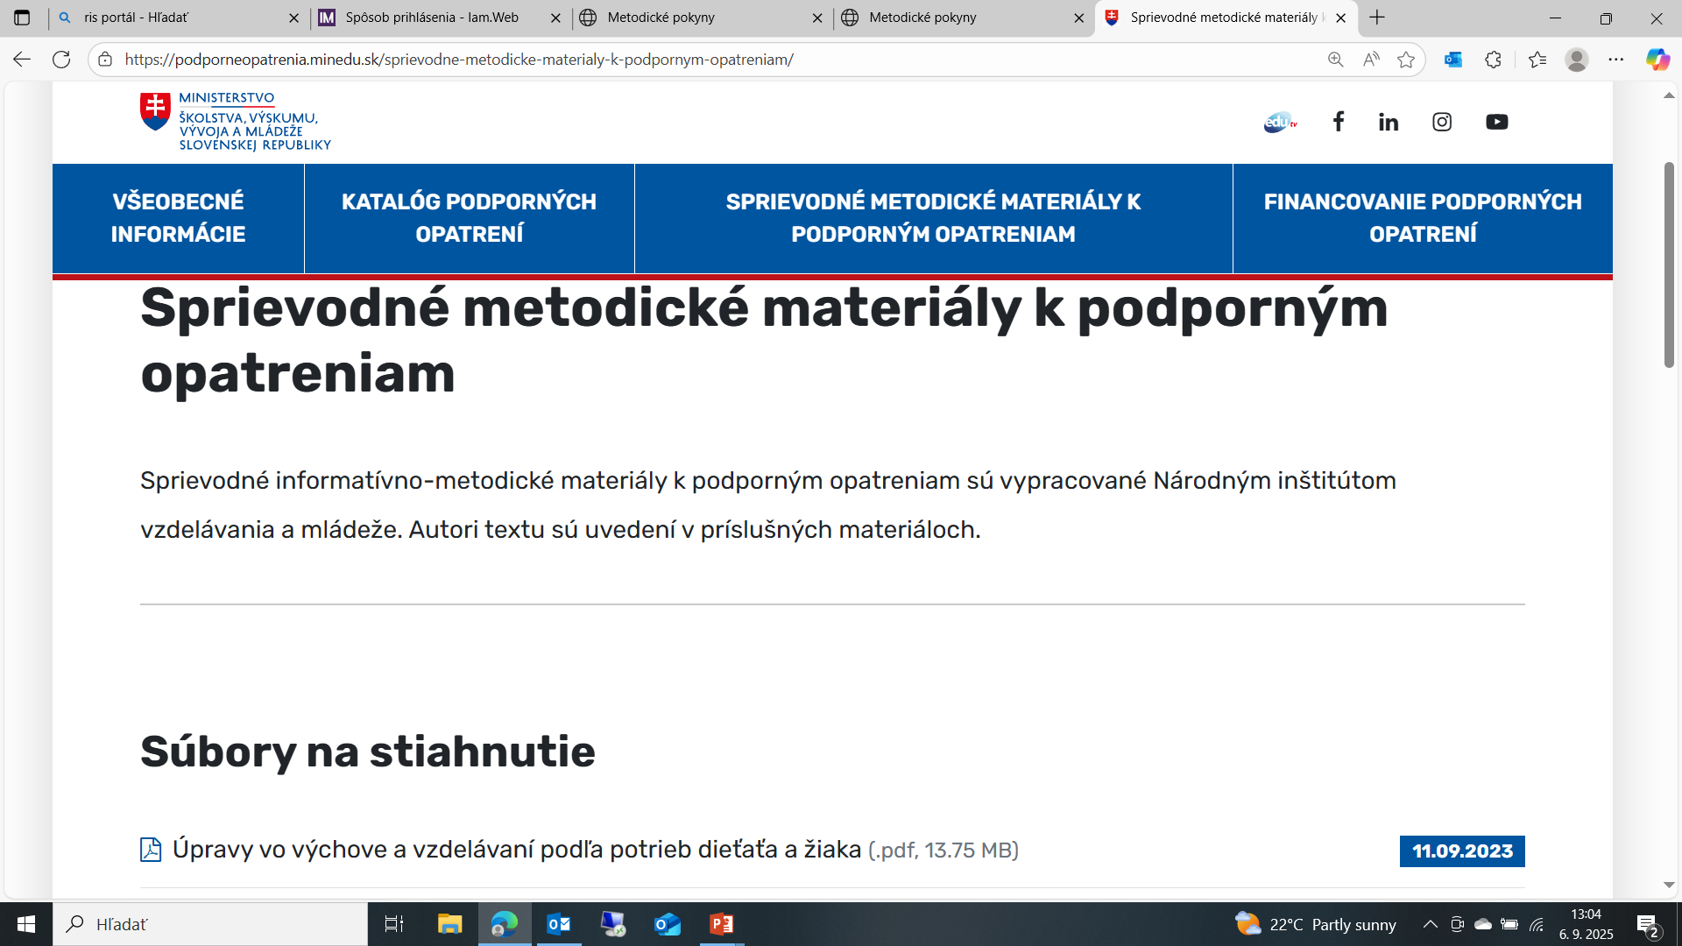

Slide 38
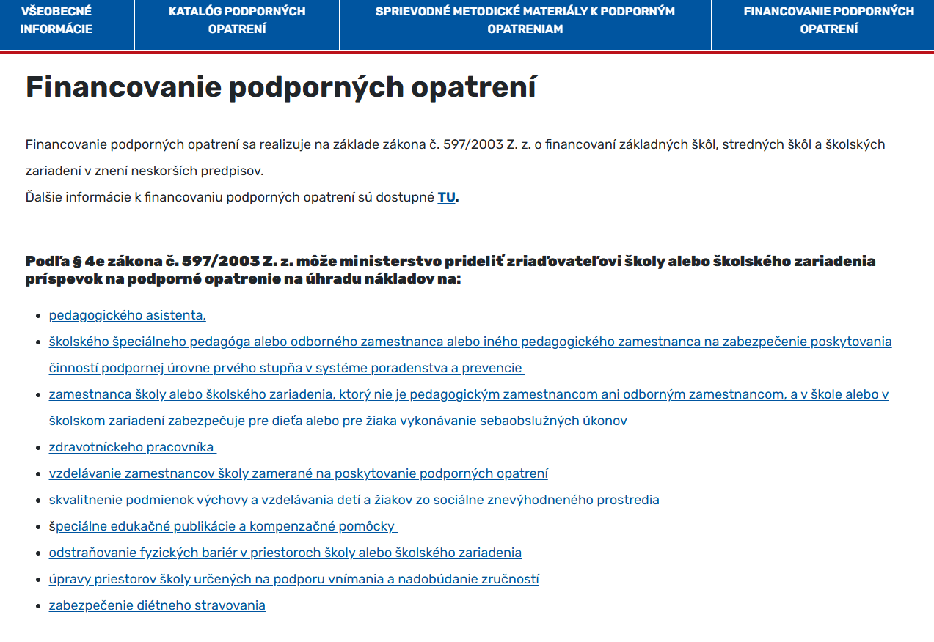
https://podporneopatrenia.minedu.sk/financovanie-podpornych-opatreni/

Slide 39
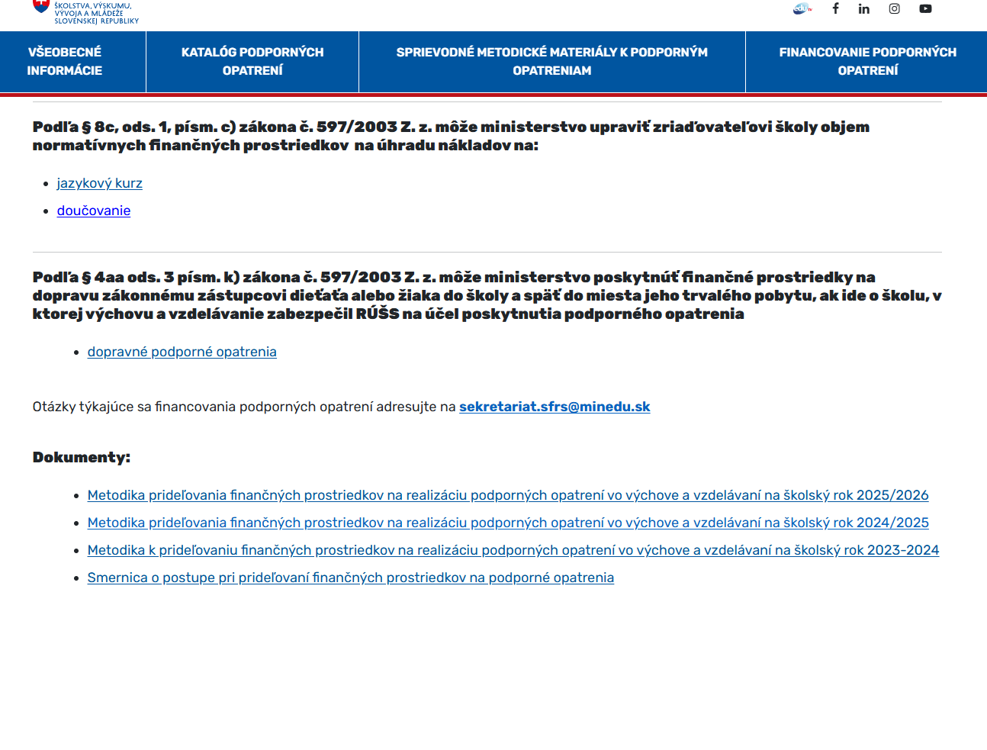
Rolujeme sa dolu ↓

Slide 40
Špeciálne edukačné publikácie a kompenzačné pomôcky podľa §4e ods. 2 písm. a)
Špeciálne edukačné publikácie sú financované cez príspevok na edukačné publikácie. Pokiaľ sa požadovaná publikácia nenachádza v zozname schválených edukačných publikácií, ktorý je každoročne aktualizovaný na stránke ministerstva, škola môže o špeciálnu edukačnú publikáciu požiadať cez príspevok na špecifické kompenzačné pomôcky.
Aktuálne informácie – príspevok na špecifické kompenzačné pomôcky (podporné opatrenie v zmysle § 145a ods. 2 písm. p) školského zákona)
https://www.minedu.sk/specialne-edukacne-publikacie-a-kompenzacne-pomocky-podla-4e-ods-2-pism-a/

Slide 41
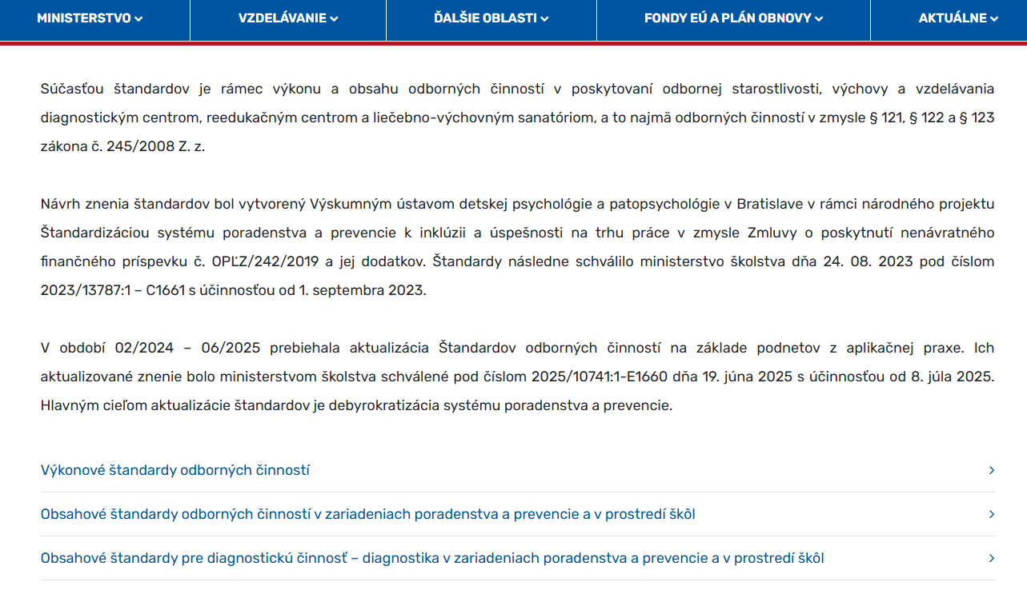
Štandardy odborných činností v systéme poradenstva a prevencie https://www.minedu.sk/standardy-odbornych-cinnosti-v-systeme-poradenstva-a-prevencie/
↓

Slide 42
Špeciálne a inkluzívne vzdelávanie https://www.minedu.sk/specialne-a-inkluzivne-vzdelavanie/
Interaktívna mapa a databáza zariadení poradenstva a prevencie (ZPP)
Účelom interaktívnej mapy a databázy ZPP je sprístupniť zákonným zástupcom detí a žiakov, zamestnancom rezortu školstva a inštitúciám vecne príslušných rezortov pravidelne aktualizované základné informácie o ZPP, najmä o ich personálnom obsadení, poskytovaných odborných činnostiach, jazykoch, ktorými sa klienti v daných ZPP dorozumejú a pod.
https://www.minedu.sk/interaktivna-mapa-a-databaza-zariadeni-poradenstva-a-prevencie/

Slide 43
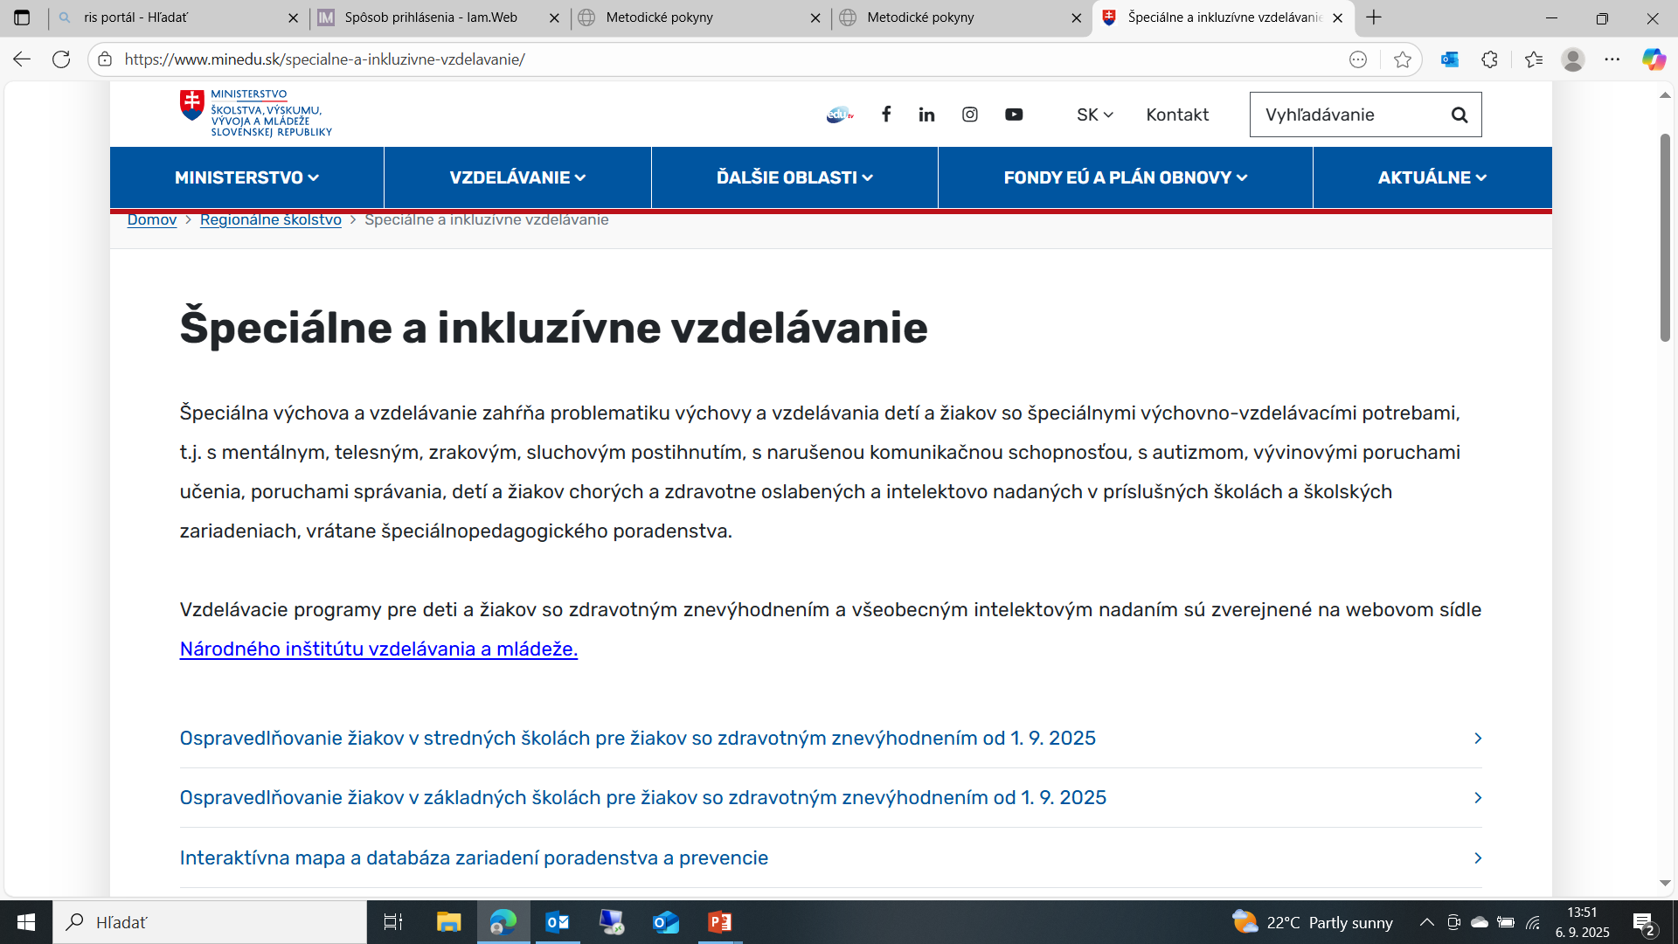

Slide 44
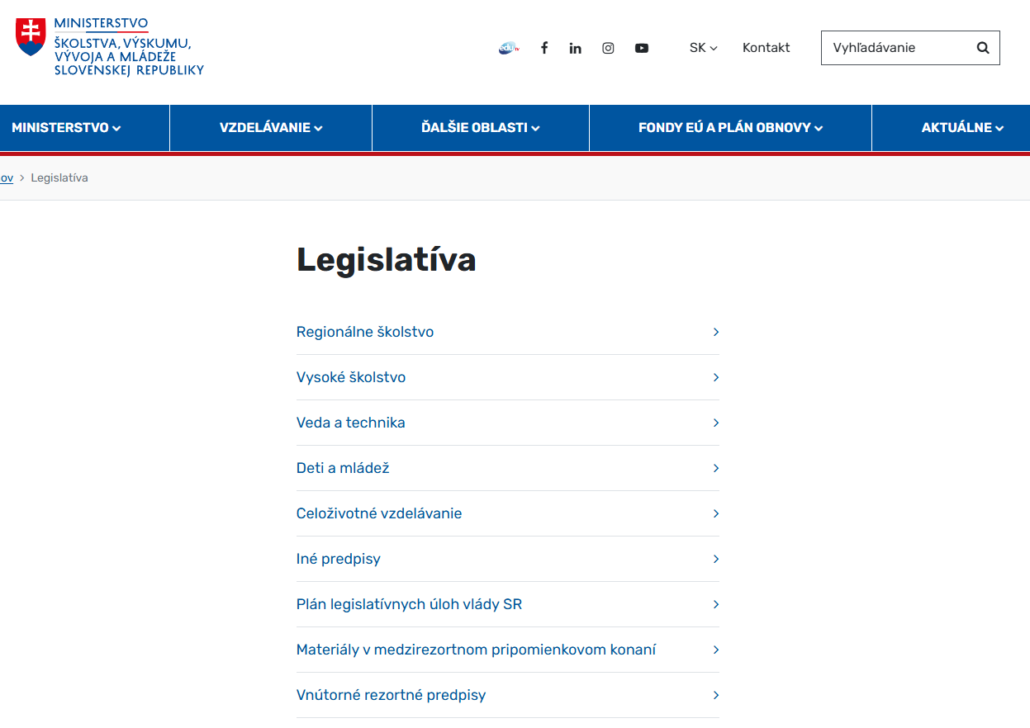
Legislatíva https://www.minedu.sk/legislativa/

Slide 45
Vnútorné rezortné predpisy https://www.minedu.sk/vnutorne-rezortne-predpisy/ sú zverejnené podľa rokov
Odporúčam stiahnuť do počítača
Pokyn ministra č. 39/2017, ktorým sa vydávajú profesijné štandardy pre jednotlivé kategórie a podkategórie pedagogických zamestnancov a odborných zamestnancov škôl a školských zariadení
Prílohy Pokynu ministra č. 39/2017 slúžia na ujasnenie si povinností jednotlivých kategórií pedagogických a odborných zamestnancov

Slide 46
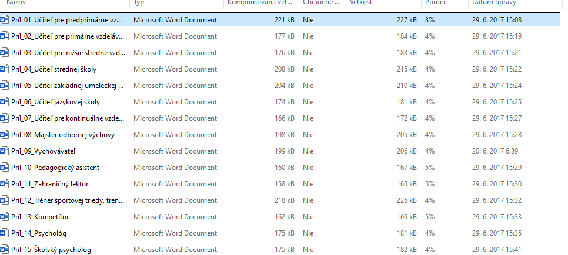
Prílohy k Pokynu ministra č. 39/2017- prehľad

Slide 47
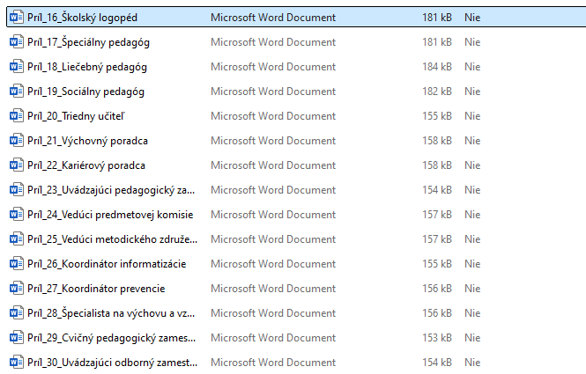

Slide 48
Školské obvody a školské spády
Dotazník obce a mestá – mapovanie aktuálnej situácie v územnej pôsobnosti RÚŠS v Nitre t. j. v Nitrianskom kraji
Zámer zmapovať situáciu, ako obce a mestá plnia túto zákonnú povinnosť vo veci:
evidencii detí vo veku od narodenia do 15 r. života v mieste trvalého pobytu v obci/meste
ako vytvárajú podmienky dostatočnej kapacity v MŠ a ZŠ, aby mohlo byť bez problémov uplatnené právo týchto detí vo veci:
Právo dieťaťa na prijatie do materskej školy v mieste trvalého pobytu resp. v určenom školskom spáde podľa veku
Plnenie povinného predprimárneho vzdelávania (PPV) v určenom školskom spáde
Plnenie povinnej školskej dochádzky (PŠD) v školskom obvode

Slide 49
§ 8a zákona č. 596/2003 Z. z. s účinnosťou od 1. januára 2025
„§ 8a
Spádová materská škola
(1) Obec určí všeobecne záväzným nariadením spádovú materskú školu v zriaďovateľskej pôsobnosti obce pre deti s trvalým pobytom v obci, v ktorej plnia povinné predprimárne vzdelávanie. Ak je obec zriaďovateľom viacerých materských škôl, všeobecne záväzným nariadením určí pre každú spádovú materskú školu časť svojho územia.
(2) Obec pri určení spádovej materskej školy zohľadní najmä
a) kapacitu školských budov vo vlastníctve obce alebo v jej nájme, v ktorých sa uskutočňuje predprimárne vzdelávanie,
b) dostupnosť a možnosti dopravnej obslužnosti územia obce, pre ktorú obec má určiť spádovú materskú školu,
c) vzdialenosť trvalého pobytu dieťaťa od spádovej materskej školy a
d) záujem obyvateľov obce s trvalým pobytom v obci o vzdelávanie v štátnom jazyku a v jazyku národnostných menšín na území obce.
(3) Spádová materská škola určená podľa odseku 1 sa považuje za spádovú materskú školu aj na účel výkonu práva na prijatie dieťaťa na predprimárne vzdelávanie.^{23a})
(4) Ak obec nezriadi materskú školu, môže sa dohodnúť s inými obcami na spádovej materskej škole. Obec a susedné obce pri určení spádovej materskej školy zohľadnia skutočnosti podľa odseku 2. Ak sa takáto dohoda neuzatvorí alebo bola uzatvorená bez zohľadnenia skutočností podľa odseku 2, o spádovej materskej škole rozhodne príslušný regionálny úrad. Regionálny úrad pri rozhodovaní o spádovej materskej škole zohľadňuje skutočnosti podľa odseku 2. Ak bola spádová materská škola určená na základe dohody, táto dohoda môže zaniknúť po uplynutí výpovednej lehoty, ktorá trvá najmenej do konca nasledujúceho školského roka.“.

Slide 50
§ 7 zákona č. 596/2003 Z. z.
(1) Školským úradom je obec, ktorá je zriaďovateľom škôl podľa § 6 ods. 1 s celkovým počtom najmenej 1 000 detí a žiakov. Školský úrad vzniká od 1. januára kalendárneho roka. Dátum rozhodujúci na určenie počtu detí a žiakov je 15. september predchádzajúceho kalendárneho roka.
(2) Za školský úrad sa považujú aj obce, pre ktoré na základe dohody podľa osobitného predpisu³⁵⁾ odborne zabezpečuje úlohy a činnosti v oblasti školstva, mládeže a telesnej kultúry spoločný obecný úrad, pričom celkový počet detí a žiakov škôl v týchto obciach je najmenej 1 000.
... Odseky 3 až 5

Slide 51
§ 6 ods. 5 zákona č. 596/2003 Z. z..
(5) Obec ako školský úrad vykonáva štátnu správu v druhom stupni vo veciach, v ktorých v prvom stupni rozhodol riaditeľ materskej školy alebo riaditeľ základnej školy, ktorej je príslušná obec zriaďovateľom. Ak obec nie je školským úradom (§ 7), výkon štátnej správy v druhom stupni podľa tohto odseku a činnosti podľa odseku 8 písm. a), c) a d) zabezpečuje pre ňu regionálny úrad, ak § 38 ods. 6 neustanovuje inak. – ten neustanovuje v tejto veci inak

Slide 52
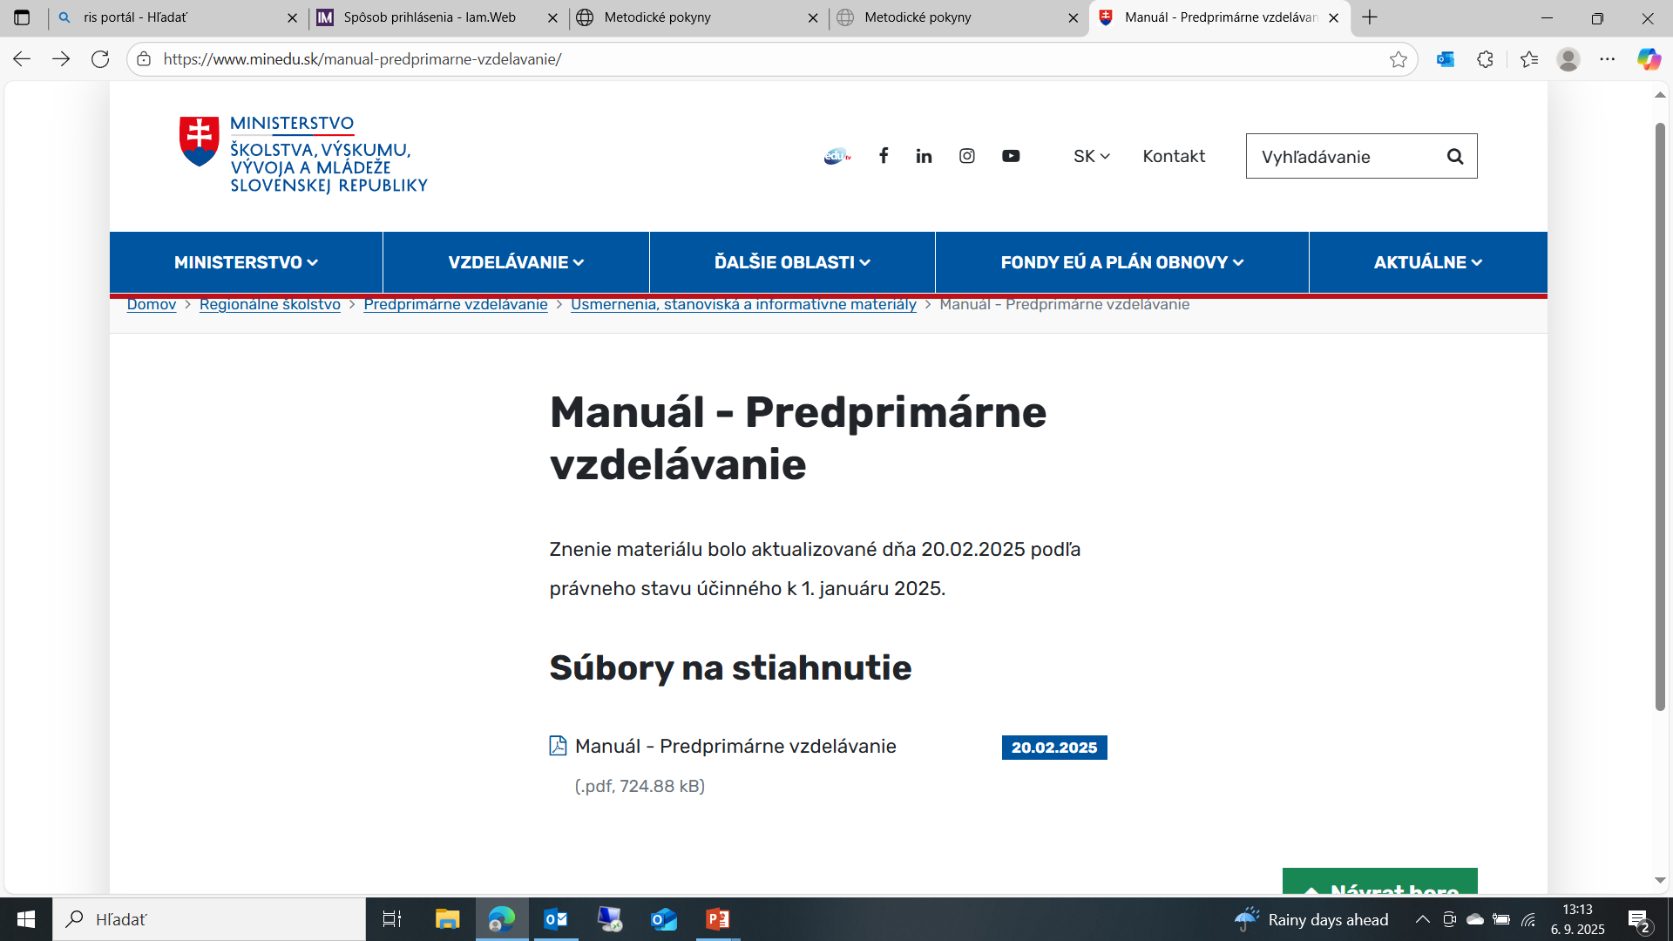

Slide 53
§ 6 ods. 5 zákona č. 596/2003 Z. z..
Str. 27 Manuálu – predprimárne vzdelávanie:
Upozornenie:
Vo veciach, v ktorých v prvom stupni rozhodol riaditeľ materskej školy, ktorej je obec zriaďovateľom, rozhoduje v druhom stupni obec, ak je školským úradom.
Ak obec nie je školským úradom (§ 7 zákona č. 596/2003 Z. z.), výkon štátnej správy v druhom stupni vo veciach, v ktorých v prvom stupni rozhodol riaditeľ materskej školy, ktorej zriaďovateľom je daná obec, vykonáva na základe § 6 ods. 5 zákona č. 596/2003 Z. z. príslušný regionálny úrad školskej správy. Vo veciach, v ktorých v prvom stupni rozhodol riaditeľ materskej školy zriadenej regionálnym úradom školskej správy, rozhoduje v druhom stupni regionálny úrad školskej správy, ktorý je zriaďovateľom príslušnej materskej školy [§ 10 ods. 6 písm. a) zákona č. 596/2003 Z. z.].
O odvolaní vo veciach, v ktorých v prvom stupni rozhodol riaditeľ súkromnej materskej školy alebo riaditeľ cirkevnej materskej školy, rozhoduje zriaďovateľ súkromnej materskej školy alebo zriaďovateľ cirkevnej materskej školy. Ak riaditeľ (súkromnej) materskej školy je tá istá osoba ako zriaďovateľ, o odvolaní rozhoduje najmenej trojčlenná odvolacia komisia zriadená zriaďovateľom; rozhodnutia o odvolaní podpisuje predseda odvolacej komisie.
Vzory rozhodnutí vydávaných riaditeľmi cirkevných materských škôl a súkromných materských škôl sú identické, ako vzory rozhodnutí vydávaných riaditeľmi štátnych materských škôl, okrem použitej pečiatky, čo je zvýraznené na každom vzore v jednotlivých prílohách.
Ak správne konanie začína na návrh správneho orgánu (ex offo), je potrebné o začatí konania upovedomiť účastníkov konania, pretože vo všeobecnosti platí, že ex offo správne konanie je začaté, keď správny orgán urobí voči účastníkovi konania prvý úkon, t. j. upovedomí o začatí účastníka konania (§ 18 ods. 1 až 3 zákona č. 71/1967 Zb. o správnom konaní (správny poriadok) v znení neskorších predpisov).

Slide 54
PPV, formy jeho plnenia
Formy plnenia PPV (aj pokračovania plnenia PPV)
Za dieťa plniace PPV sa považuje každé dieťa, ktoré
  pravidelné denné dochádzanie v pracovných dňoch, okrem času školských prázdnin v rozsahu najmenej 4 hodiny denne (prvá veta § 59a ods. 5 školského zákona)
  ak ide o dieťa so zdravotným znevýhodnením pravidelné denné dochádzanie v pracovných dňoch v rozsahu menej ako 4 hodiny denne na základe žiadosti zákonného zástupcu a so súhlasom zariadenia poradenstva a prevencie (druhá veta § 59a ods. 5 školského zákona)
  formou individuálneho vzdelávania podľa § 28b ods. 2 písm. a) alebo b) školského zákona
  osobitným spôsobom podľa § 23 školského zákona [(okrem vzdelávania podľa individuálneho učebného plánu = písm. f)]
  https://crinfo.iedu.sk/vykazy/documents/MetodickePokyny/07_Evidovanie%20sposobov%20plnenia%20PPV.pdf
dovŕši päť rokov veku do 31. augusta kalendárneho roku, t. j. dieťa podľa § 28a ods. 1 školského zákona
pokračuje v plnení PPV, t. j. dieťa podľa § 28a ods. 3 školského zákona
zo zdravotných dôvodov je oslobodené od povinnosti dochádzať do materskej školy a neposkytuje sa mu vzdelávanie do pominutia dôvodov, t. j. dieťa podľa § 28a ods. 5 školského zákona
O súhlas s osobitným spôsobom plnenia PPV podľa písm. b) t. j. vzdelávanie v školách mimo územia SR, žiada zákonný zástupca (k žiadosti do 30 dní po príchode dieťaťa do krajiny pobytu predloží riaditeľovi kmeňovej MŠ doklad s uvedením názvu a adresy školy, ktorý potvrdzuje, že dieťa navštevuje príslušnú školu) – riaditeľ MŠ dá súhlas a urobí záznam v osobnom spise dieťaťa; nevydáva žiadne rozhodnutie

Slide 55
Povinné predprimárne vzdelávanie
Dieťa plniace PPV a dieťa pokračujúce v plnení PPV smie
Dieťa plniace PPV a dieťa pokračujúce v plnení PPV nesmie
prestúpiť do inej MŠ podľa § 28d ods. 1 a 2 školského zákona
mať povolené IV (podľa § 28b ods. 2 písm. a) alebo b) školského zákona
mať súhlas s osobitným spôsobom plnenia PPV
mať dištančnú formu plnenia PPV
  zanechať vzdelávanie podľa § 28d ods. 3 – 5 školského zákona
  mať prerušenú dochádzku
  mať vydané rozhodnutie o predčasnom skončení predprimárneho vzdelávania za podmienok taxatívne určených školským zákonom
Podľa dodatku č. 2 k ŠVP: Denná forma výchovy a vzdelávania sa môže uskutočňovať aj ako dištančná:
a) v celom rozsahu vzdelávania zabezpečovaného materskou školou pre deti, ak sa vyhlási výnimočný stav, núdzový stav alebo mimoriadna situácia,
b) v rozsahu podľa rozhodnutia riaditeľa školy, ministra školstva alebo inej oprávnenej osoby v čase mimoriadnej situácie, núdzového stavu alebo výnimočného stavu pre všetky deti,
c) v rozsahu podľa rozhodnutia riaditeľa materskej školy pre deti, pre ktoré je predprimárne vzdelávanie povinné, ak kvôli zdravotnému stavu alebo z iných závažných dôvodov (napr.: rodinné dôvody, ohrozovanie bezpečnosti a zdravia iných detí, ktoré sú účastníkmi výchovy a vzdelávania), nemôžu plniť povinné predprimárne vzdelávanie formou pravidelného denného dochádzania, najdlhšie počas troch po sebe idúcich mesiacov,
d) v rozsahu nevyhnutne potrebnom, najviac však jeden mesiac, z dôvodov podľa § 150a ods. 2 školského zákona.
Dištančné vzdelávanie na základe rozhodnutia riaditeľa MŠ – len dieťa plniace PPV alebo pokračujúce v plnení PPV

Slide 56
Oprávnení poskytovatelia PPV
Materské školy zaradené v sieti škôl a školských zariadení SR bez ohľadu na ich zriaďovateľa a právnu formu
PPV všetkými formami, vrátane osobitnej formy plnenia PPV
Pokračovanie plnenia PPV všetkými formami, vrátane osobitnej formy plnenia PPV
Zariadenia predprimárneho vzdelávania zaevidované v registri zariadení predprimárneho vzdelávania spravovanom ministerstvom školstva (oprávnení poskytovatelia len do 31. augusta 2026)
PPV len pravidelnou dennou formou minimálne v rozsahu 4 hodiny denne
  len dieťa, ktoré do 31. 08. dosiahne 5 rokov veku a
  dieťa, ktoré pokračuje v plnení PPV
  Pozor pri evidovaní detí v ZPV

Slide 57
Desegregácia https://www.minedu.sk/desegregacia/
Hlavné ciele v tejto oblasti pre školy sú:
odstraňovať sociálne vylučovanie a neprípustné oddelené vzdelávanie,
zabezpečiť prístup ku kvalitnému vzdelávaniu pre všetky deti,
zvýšiť počet detí, ktoré úspešne ukončia základné vzdelanie,
podporiť čo najviac detí z rómskych komunít v pokračovaní štúdia na stredných školách,
motivovať ich k ďalšiemu vzdelávaniu na vysokých školách.
Povinnosť zapracovať do školských poriadkov ako prílohu
a rozpracovať úlohy resp. aktivity súvisiace s problematikou

Slide 58
Vaše otázky prosím...

Slide 59
Ďakujem za pozornosť

